Slide 1
מבוא לניווטים
״לך-לך מארצך וממולדתך ומבית אביך אל-הארץ אשר אראך״
שיעור 01 · יסודות הניווט הטופוגרפי — קריאת מפה, הבנת השטח וניתוח צורות תבליט
Notes:
פתיחה אנרגטית — אנחנו יוצאים למסע. לא להקריא את הפסוק, לתת לו רגע לבד על המסך.
לוודא שכולם עם מחברות. עוד לא מחלקים מפות — שיקשיבו.

Slide 2
מטרות השיעור
מטרת העל
  הצוער יקרא מפה טופוגרפית 1:50,000 ויזהה בה את צורות השטח המרכזיות
מטרות ביניים
  הצוער יבין מהי מפה לבנה ומה מרכיביה: רשת, תבליט ותכסית
  הצוער יבחין בין גבהים ויזהה במפה כיפה, שלוחה, גיא, אוכף וכיפה סמויה
  הצוער יסווג מדרונות לפי צפיפות קווי הגובה
Notes:
לעבור מהר — לא להקריא. מטרת העל היא המשפט החשוב: לקרוא מפה ולזהות צורות שטח.
להגיד לחניכים: בסוף השיעור תבחנו את עצמכם מול הרשימה הזאת.

Slide 3
ציפיות לקראת הניווטים
מקצועיות
משמעות
גיבוש והנאה
Notes:
לעבור על הציפיות ולשאול: מה אתם מצפים מהניווטים? לתת ל-2-3 חניכים לענות לפני שמציגים את שלנו.
להדגיש: מקצועיות זה לא ציון — זה לצאת לשטח ולדעת לחזור.

Slide 4
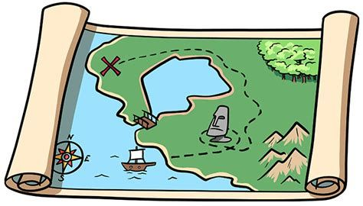

מה מצפה לנו?
מבוא
פרקטיקה
מדריך לבניית צירים וסיפור דרך
Notes:
מפת דרכים של כל הקורס: מבוא (היום), פרקטיקה, בניית צירים. לחזור אליה בכל שיעור.

Slide 5
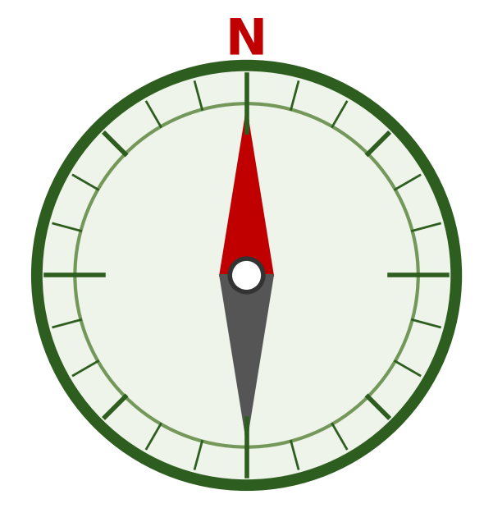
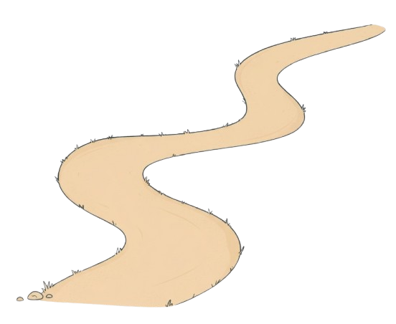

מהו ניווט?
היכולת להתמצא במרחב ולהגיע ליעד ביעילות ובחשאיות.
עבור הקצין, ניווט הוא:
שליטה בכוח
תכנון טקטי
שפה
Notes:
שקופית חדשה (מהמצגת המורחבת). להתחיל משאלה לכיתה: מה זה בעצם ניווט? לתת 2-3 תשובות ואז להציג את ההגדרה.
להדגיש את המילה 'בחשאיות' — ניווט צבאי הוא לא רק להגיע, אלא להגיע בלי להתגלות.
לקצין: ניווט הוא שפה משותפת, כלי לתכנון טקטי ודרך לשלוט בכוח בשטח.

Slide 6
מאיפה מתחילים?
Notes:
קודם לתת לו שם!!!! בחור חמוד
לשאול את הכיתה באמת — לחכות לתשובות. הרבה יגידו GPS. לזרום עם זה רגע ואז: ומה כשאין סוללה?

Slide 7
מאיפה מתחילים?
ממפות!
Notes:
הפאנץ': ממפות. מעבר מהיר.

Slide 8
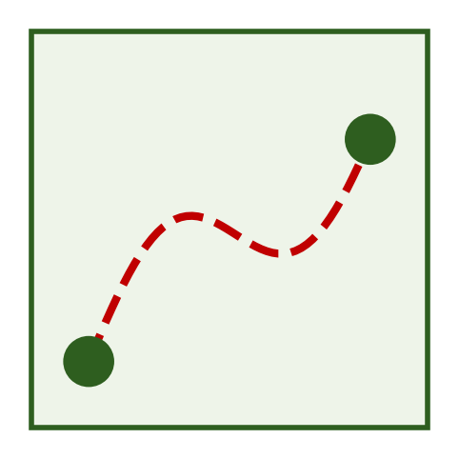
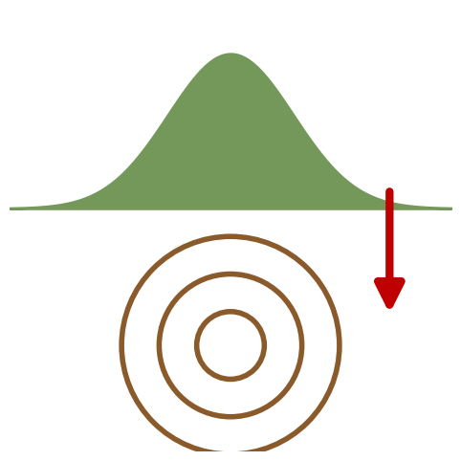
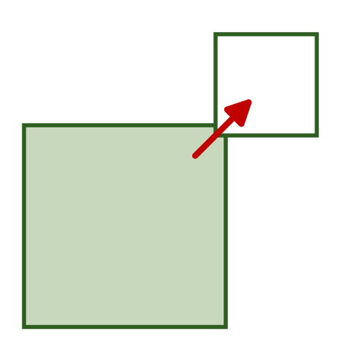
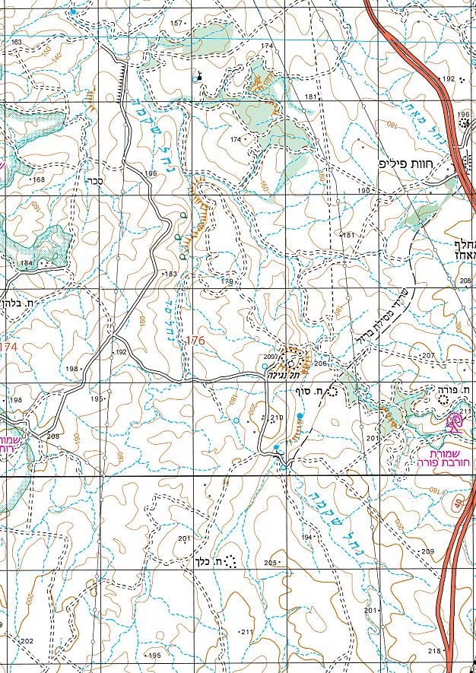
מפה - בשביל מה?
תכנון מוקדם
למידת השטח ותכנון צירים לפני הגעה פיזית.
ייצוג דו-ממדי
תרגום עולם תלת-ממדי למרחב שטוח וקריא.
הקטנה מבוקרת
הכנסת תא שטח לתוך נייר באמצעות קנה מידה.
המפה מאפשרת לנו:
✓ להבין את השטח מראש, עוד לפני שדרכנו עליו
✓ לתכנן מסלול: מאיפה יוצאים, לאן מגיעים, ובאיזו דרך
✓ להתמצא ולנווט בזמן אמת
אבל - מפה לא שווה כלום אם לא נדע לקרוא אותה!
Notes:
להחזיק מפה אמיתית ביד ולהראות אותה בזמן שמדברים.
שאלה לכיתה: למה בכלל מפה אם יש וויז? לחדד: הבנת שטח מראש ותכנון — לא רק ניווט חי.
המשפט החשוב: מפה שווה כמה שיודעים לקרוא אותה — זה השיעור כולו.
שלוש הסיבות המרכזיות. לעבור כרטיס-כרטיס (כל לחיצה מעלה כרטיס).
הקטנה מבוקרת — זה קנה המידה, נחזור אליו ברשת ישראל.
ייצוג דו-ממדי — העולם תלת-ממדי, המפה שטוחה; קווי הגובה הם הגשר.
תכנון מוקדם — לומדים את השטח לפני שדורכים עליו.

Slide 9
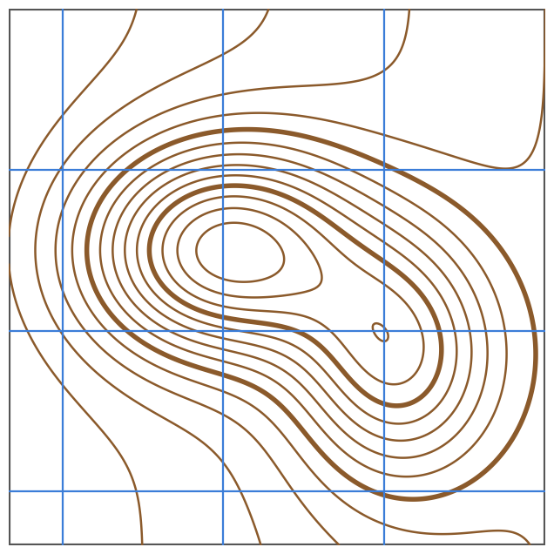
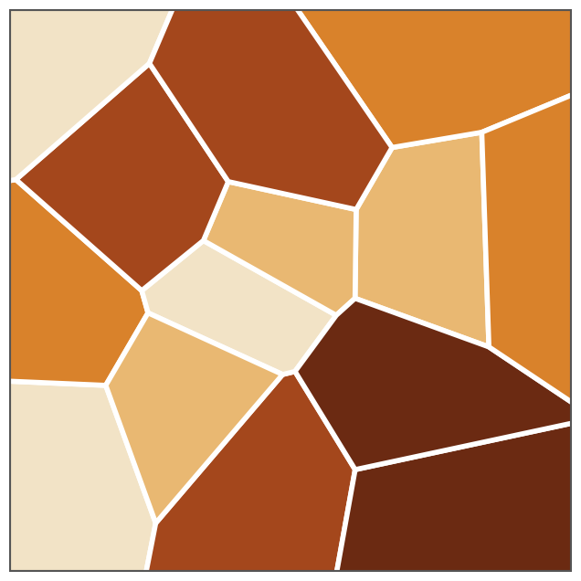
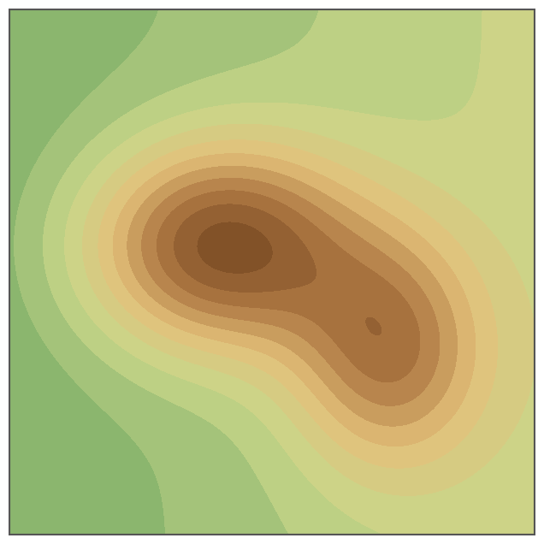
סוגי מפות
הכלי המבצעי
מפה טופוגרפית
הכלי המבצעי. מציגה גבהים מדויקים בקווי גובה.
מפה נושאית
מתמקדת בנתון ספציפי (אקלים, אוכלוסין).
מפה פיזית
מציגה פני שטח באמצעות צבעים גנריים (ירוק, חום).
Notes:
לא כל מפה מתאימה לניווט. מפה פיזית יפה לעין, מפה נושאית עונה על שאלה אחת — רק המפה הטופוגרפית מציגה גבהים מדויקים בקווי גובה, ולכן היא הכלי המבצעי.
לשאול: איזו מפה תלויה אצלכם בכיתה בבית הספר? (בדרך כלל פיזית).

Slide 10
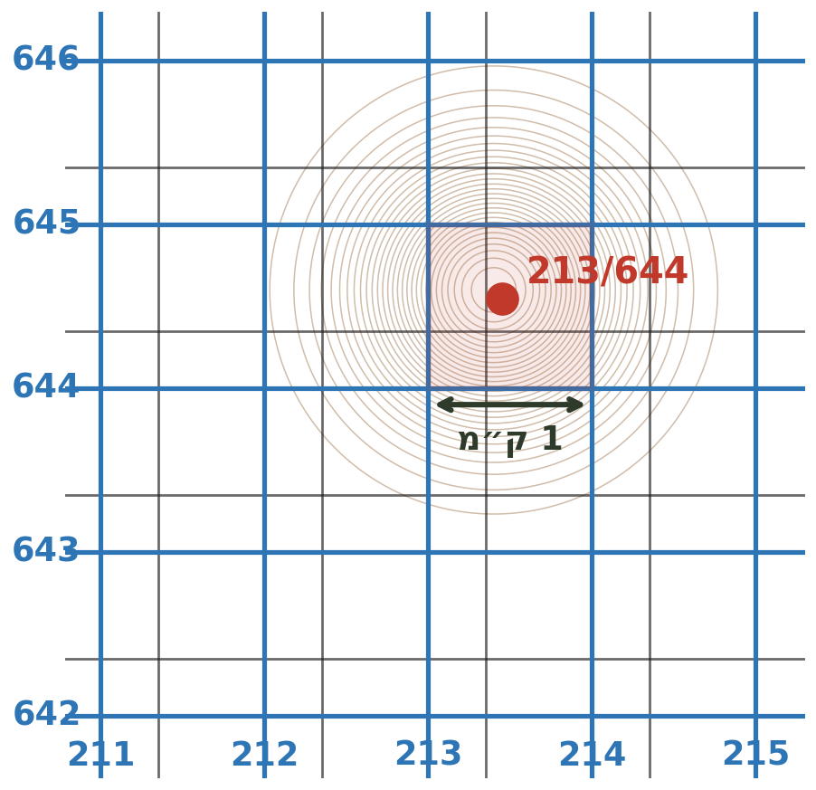
רשת ישראל - רשת הקואורדינטות
המפה חצויה בקווי אורך ורוחב - זו רשת ישראל: מערכת קווים שתי וערב להגדרת מיקום מדויק של כל נקודה בשפה משותפת.
קווי רוחב (צפון)
קווים אופקיים. הערך גדל בתנועה צפונה.
קווי אורך (מזרח)
קווים אנכיים. הערך גדל בתנועה מזרחה.
Y
X
• שתי רשתות: החדשה בכחול, הישנה בשחור
• כל נקודה מתוארת לפי המשבצת שבה היא יושבת
משבצת = 1 ק״מ
משבצת אחת = 2 ס״מ
1 ס״מ = 500 מ׳
ס״מ בודד ברשת, במציאות
1:50,000
קנה מידה
Notes:
לעצור על המספרים בצירים: להראות עם האצבע איך קוראים קו אורך וקו רוחב.
טעות נפוצה: להתבלבל בין הרשת החדשה (כחול) לישנה (שחור). לתרגל: כל אחד אומר את שם המשבצת שהוא יושב בה.
קנה מידה — להדגים: ס״מ אחד כאן = 500 מטר רגליים שלכם.
המשך ישיר לרשת ישראל. כל נקודה במפה מוגדרת על ידי שני מספרים — אחד לכל ציר.
X = קווי האורך (אנכיים), הערך עולה ככל שנעים מזרחה (ימינה במפה).
Y = קווי הרוחב (אופקיים), הערך עולה ככל שנעים צפונה (למעלה במפה).
טעות נפוצה: לחשוב ש'קו אורך' הוא קו ארוך לרוחב המפה — להראות עם היד: אורך = אנכי.

Slide 11
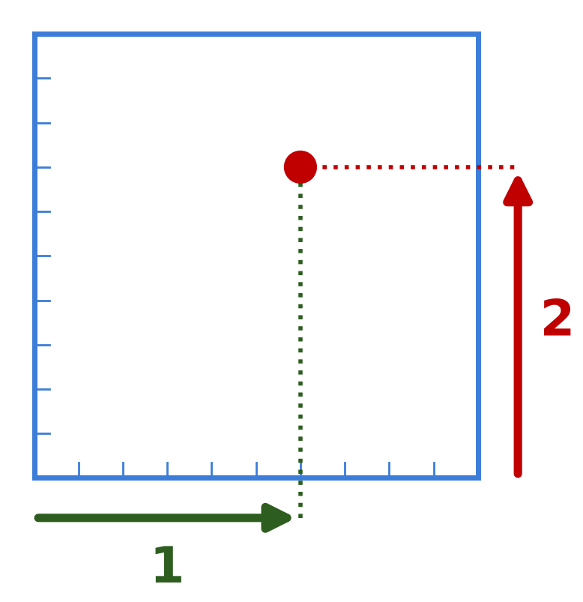
כלל הזהב: קריאת נ"צ
שלב 1: קוראים את ציר ה-X (תנועה ימינה במפה).
1
שלב 2: קוראים את ציר ה-Y (תנועה למעלה במפה).
2
8 ספרות
רמת ה-10 מטר
6 ספרות
רמת ה-100 מטר
זכרו: ימינה ולמעלה
Notes:
המשפט שחייב להיכנס לראש: ימינה ולמעלה. קודם X ואחר כך Y — תמיד.
דיוק: נ"צ 6 ספרות = רמת ה-100 מטר; נ"צ 8 ספרות = רמת ה-10 מטר.
שימו לב: קריאת נ"צ מעמיקה בשיעור הבא (מד"קו, נ.צ ואזימוטים) — כאן רק העיקרון.

Slide 12
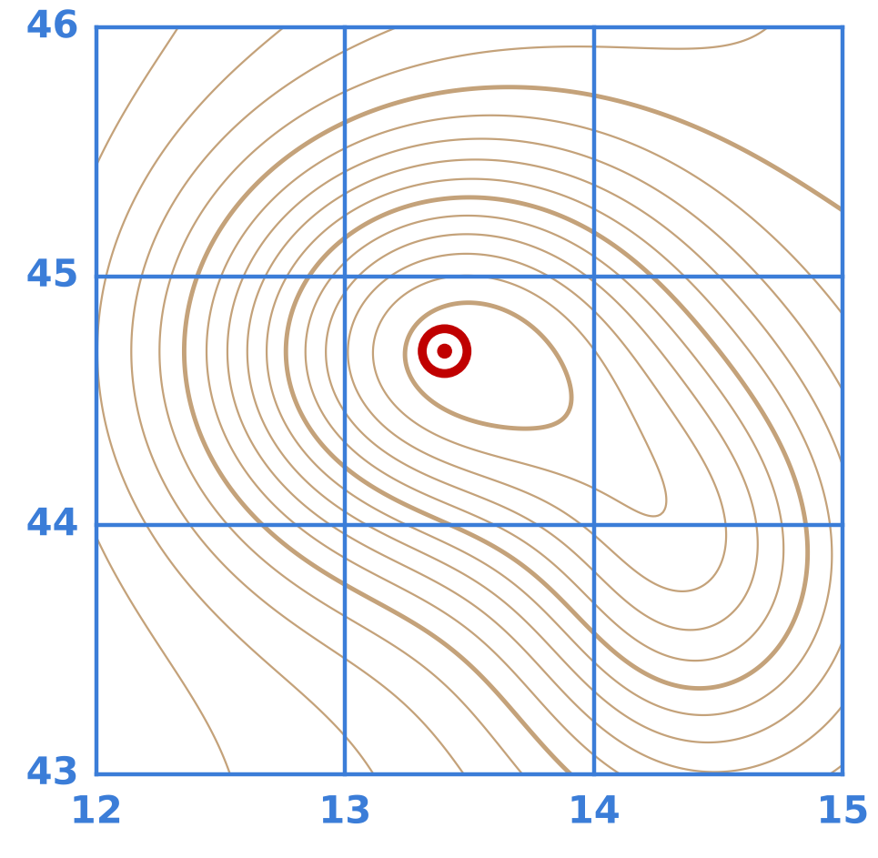
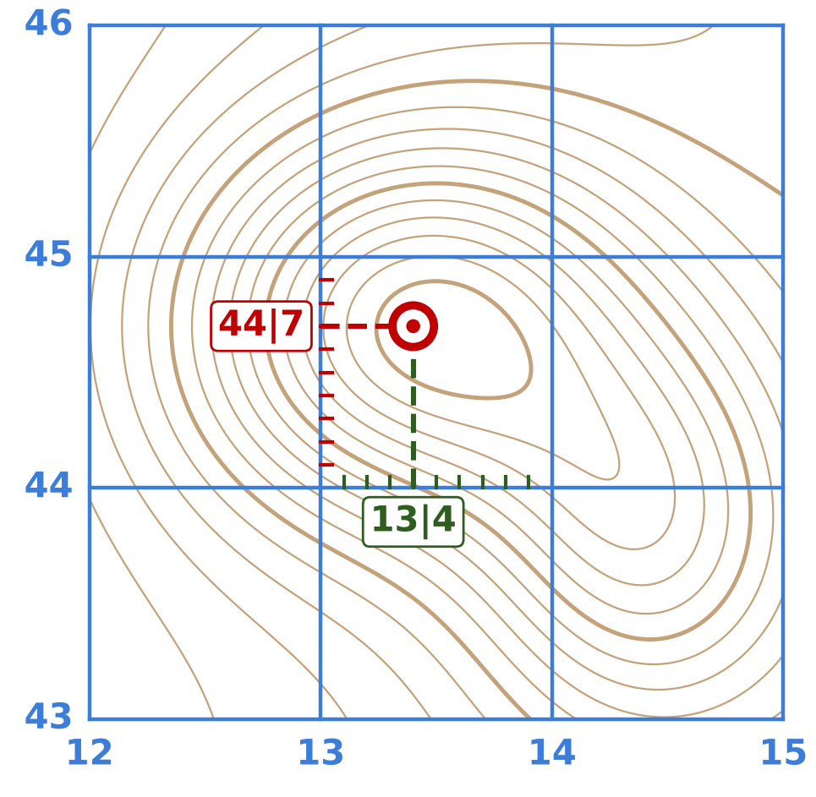
איתור נ"צ במפה
שלב תרגול מעשי - 01
מהו הנ"צ (6 ספרות) של המטרה המסומנת בעיגול אדום?
💡 זכרו: קודם ימינה (X), אחר כך למעלה (Y). העריכו את החלוקה העשרונית בתוך המשבצת.
הסבירו: למה זה הנ"צ?
ימינה (X): הקו 13 + 4/10 משבצת ← 134
למעלה (Y): הקו 44 + 7/10 משבצת ← 447
נ"צ: 134447
Notes:
תרגול 01 מהמצגת המורחבת. לתת לחניכים דקה לבד עם המפה.
התשובה: ימינה — הקו 13 ועוד 4 עשיריות משבצת = 134; למעלה — הקו 44 ועוד 7 עשיריות = 447. נ"צ: 134447.
לבקש מחניך להסביר בקול: קודם X, אחר כך Y, ואיך העריך את העשיריות.

Slide 13
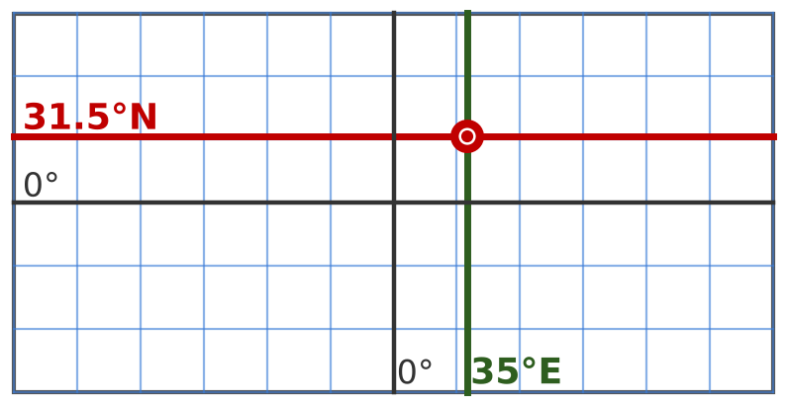
אתגר קטן
שלב תרגול מעשי - 01
איפה ישראל?
≈ 31.5° צפון, 35° מזרח
אותו כלל בדיוק: קודם קו האורך (X), אחר כך קו הרוחב (Y).
Notes:
אתגר קליל מהמצגת המורחבת — אותו עיקרון של X ו-Y, הפעם על כדור הארץ כולו.
לתת לכיתה לנחש לפני הלחיצה. התשובה: בערך 31.5° צפון ו-35° מזרח — על חוף הים התיכון, בצומת של אסיה, אפריקה ואירופה.

Slide 14
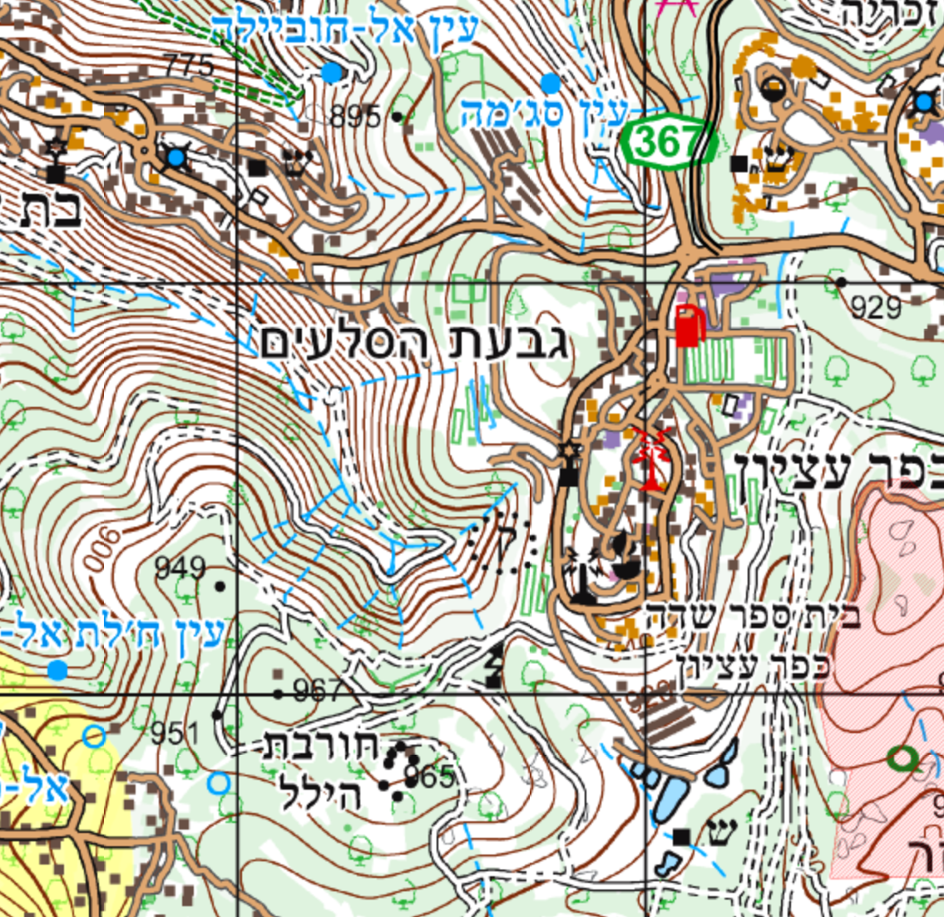
דוגמה מהשטח - כפר עציון וגבעת הסלעים
קטע אמיתי ממפת גוש עציון 1:50,000
לאתר את המשבצת שבה אנחנו יושבים ולקרוא את שמה
לוודא מול קנה המידה:2 ס"מ = ק"מ אחד בשטח
גבעת הסלעים (949)- כיפה; סביבה שלוחות וגאיות שנלמד
Notes:
להקרין את קטע המפה ולתת לכל חניך לומר את שם המשבצת שלו.
טעות נפוצה: לקרוא רוחב לפני אורך. קודם מזרחה, אחר כך צפונה.

Slide 15
גבהים
Notes:
שקף מעבר — לנשום. מכאן מתחילים לדבר על הממד השלישי של המפה.

Slide 16
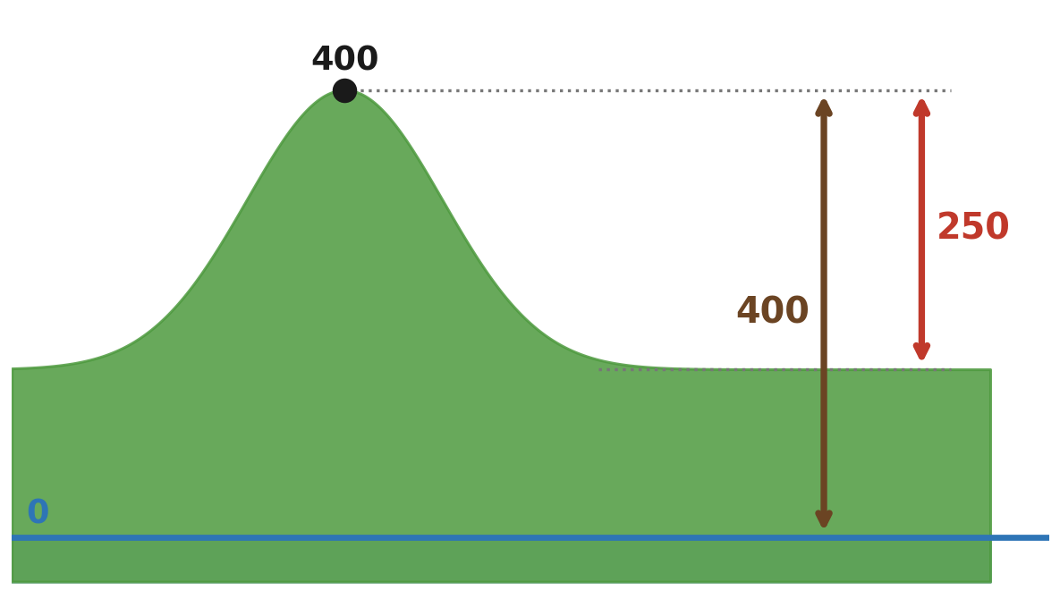
גובה מוחלט וגובה יחסי
גובה מוחלט - נמדד ביחס לפני הים (גובה 0)
גובה יחסי - הפרש הגובה בין שתי נקודות בשטח
אותה פסגה יכולה להיות ״גבוהה״ או ״נמוכה״ - תלוי ממה מודדים
בניווט: הגובה היחסי הוא זה שהרגליים מרגישות
Notes:
להדגים עם היד: גובה מוחלט מהים, יחסי בין שתי נקודות.
שאלה: פסגה בגובה 400 — זה גבוה או נמוך? תשובה: תלוי מאיפה מטפסים. הרגליים מרגישות יחסי, לא מוחלט.

Slide 17
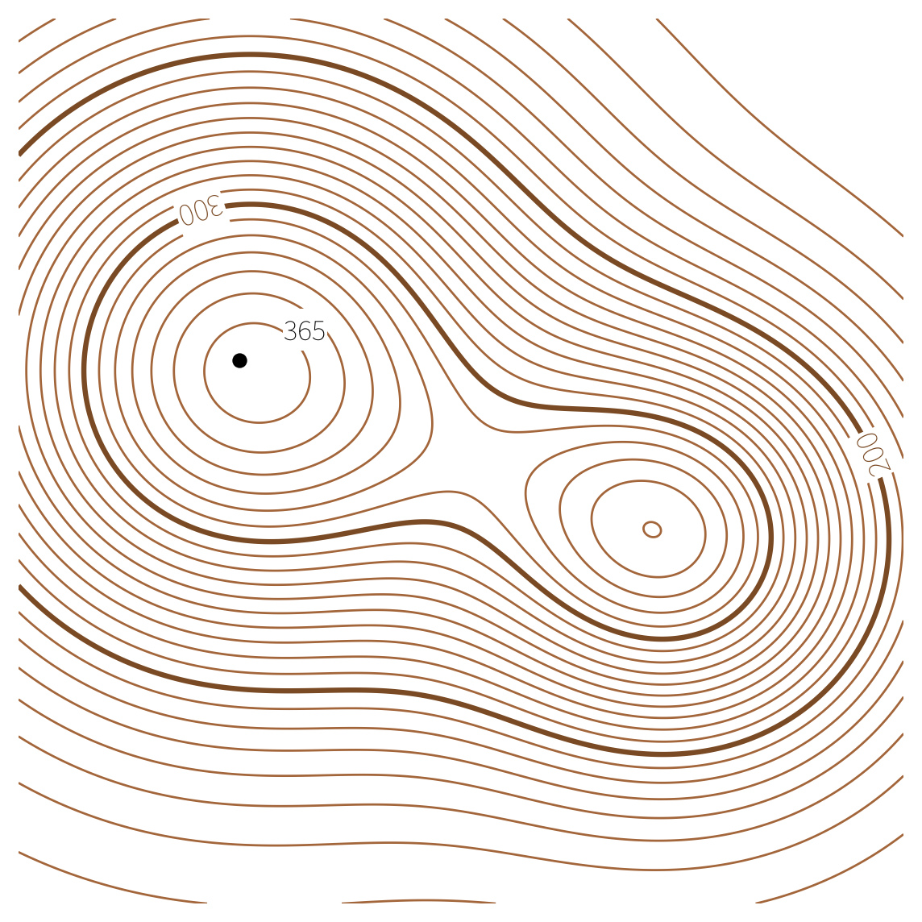
תבליט
מהמילה ״בליטה״- מה שבולט מפני השטח
צורת פני הקרקע הטבעית כפי שהיא נראית ממבט על - השלד של האדמה. כמעט אינו משתנה, ולכן הוא העוגן האמין ביותר לנווט
מתאר את השטח בתלת-ממד בעזרת קווי גובה: קווים דמיוניים המחברים נקודות בגובה שווה. הולכים לאורך קו גובה - לא עולים ולא יורדים
רווח אנכי - הפרש הגובה הקבוע בין קו לקו - הוא 10 מטר
כל 100 מטר מסומן בקו עבה (קו מעובה / קו אינדקס) עם רישום הגובה - מסייע בספירה
ספרות קווי הגובה פונות תמיד לכיוון העלייה
Notes:
העיקרון החשוב בשיעור: קו גובה = כל הנקודות באותו גובה.
להדגים עם כף היד קמוצה: הקמטים סביב פרקי האצבעות הם קווי הגובה.
לעצור על ׳ספרות פונות לעלייה׳ — נשתמש בזה בתרגולים.
ההמחשה: חותכים את ההר בפרוסות אופקיות בגבהים קבועים, ומשליכים כל חתך למטה על המפה — זה קו גובה.
המשפט החשוב: הולכים לאורך קו גובה — לא עולים ולא יורדים.
להדגים שוב עם האגרוף: כל 'קמט' סביב פרק אצבע הוא קו גובה.
רווח אנכי — המרחק האנכי בין שני קווים סמוכים. במפות 1:50,000 — 10 מטר.
קו מעובה (קו אינדקס) — קו מודגש עם רישום גובה, כדי שלא נצטרך לספור כל קו מאפס.
לבדוק תמיד במקרא את הרווח האנכי ואת תדירות הקווים המעובים.
⚠ לבדיקת המדריך: במצגת המקורית נכתב 'כל קו חמישי', ובשקופית 'תבליט' נכתב 'כל 100 מטר' — לוודא מול המפה שבה משתמשים ולאחד.

Slide 18


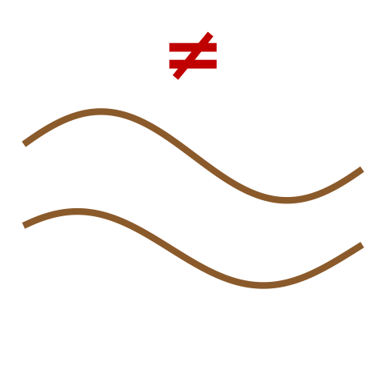
חוקי קווי הגובה
3
2
1
צפיפות = תלילות
קווים צפופים מסמנים שיפוע תלול. קווים מרווחים מסמנים שיפוע מתון.
מעגלים סגורים
כל קו גובה חייב להיסגר בסופו של דבר, בתוך המפה או מחוצה לה.
לעולם לא נחתכים
נקודה לא יכולה להיות בשני גבהים שונים בו-זמנית (למעט מצוק חופף).
Notes:
שלושה חוקים שלא נשברים לעולם.
1. קווים לא נחתכים — נקודה לא יכולה להיות בשני גבהים (חריג: מצוק חופף, שבו קווים נוגעים/חופפים).
2. כל קו נסגר — אם לא בתוך גיליון המפה, אז מחוצה לו.
3. צפיפות = תלילות. זה החוק שנשתמש בו הכי הרבה בשטח — ובתרגול הבא.

Slide 19
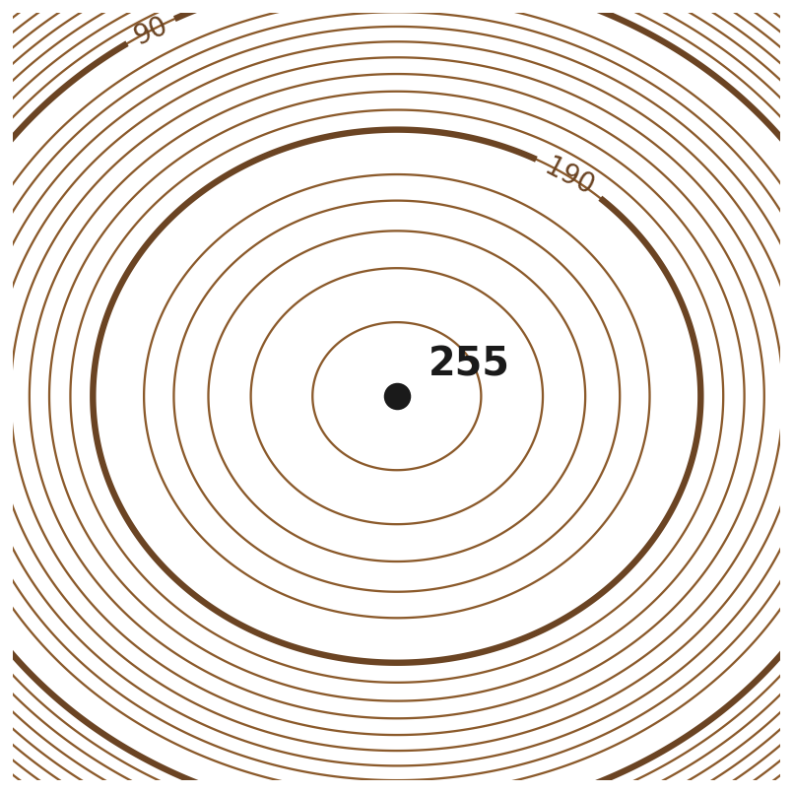
נקודות גובה
מציינות גובה מוחלט של בלט מקומי
הנקודה הגבוהה ביותר בסביבתה הקרובה
לרוב יופיעו על כיפות - פסגת הר, למשל
הנקודה עצמה לא קיימת בשטח אלא רק סימון במפה: נקודה שחורה ומספר לצידה (למשל •452) - הנקודה היא המיקום, המספר הוא הגובה המדויק שנמדד
שמות: כיפות או רכסים בולטים זוכים לעיתים לשם רשמי במפה (למשל: הר מירון) - כלי עזר מצוין להתמצאות מהירה
Notes:
להראות במפה אמיתית 2-3 נקודות גובה. להדגיש: הנקודה לא קיימת בשטח — אין שלט על הקרקע.
השלמה לשקופית הקודמת: איך נקודת גובה נראית במפה ומה עוד עוזר להתמצא.
נ"ג — מספר עם נקודה קטנה לצידו; הנקודה היא המיקום, המספר הוא הגובה המדויק.
שמות — הר מירון, גבעת הסלעים... עוזרים להתמצא מהר, אבל לא כל כיפה זוכה לשם.

Slide 20
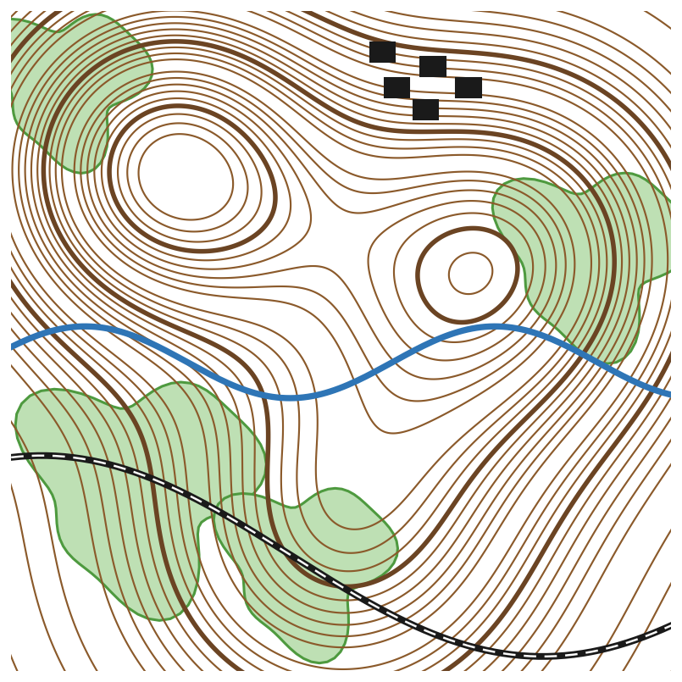
תכסית
קבוצת הסימנים שמתארת את כל מה שמכסה את השטח
יישובים, צמחייה, כבישים, מבנים, גדרות...
בתחתית המפה יש מקרא - שם מפוענח כל סימן
התבליט אומר לנו איך השטח נראה. התכסית אומרת מה יש עליו
התכסית דינמית ומשתנה (יער נשרף, כביש נסלל) - אין להסתמך עליה בלבד בניווט
Notes:
תכסית = מה שמכסה. משחק מהיר: אומרים עצם (באר, מסגד, גשר) והחניכים מחפשים במקרא.
המפה בנויה משני רבדים. ההבחנה ביניהם היא הבסיס לכל מה שנלמד מכאן.
תבליט = השלד, לא משתנה בטווח זמן אנושי — לכן הוא העוגן האמין ביותר לנווט.
תכסית = מה שמונח על השלד, דינמית ומשתנה (יער נשרף, כביש נסלל) — אסור להסתמך רק עליה.
בהמשך: כל רובד בנפרד — קודם תבליט, אחר כך תכסית.

Slide 21
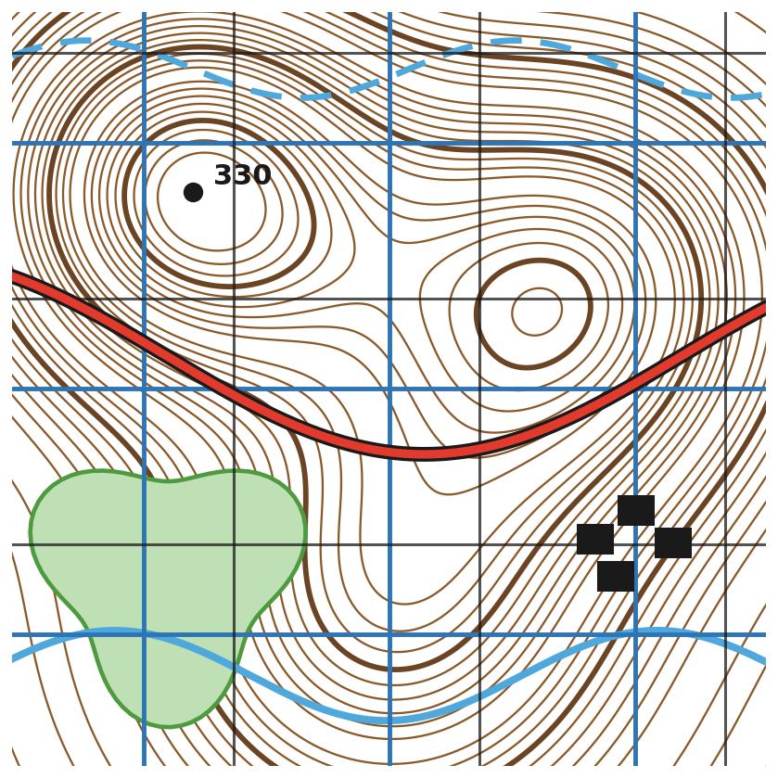
תכסית - צבעים
חום - קרקע, תבליט, קווי גובה
כחול - מים (נחלים, ים) ורשת ישראל החדשה
שחור - מבנים, שמות, נקודות גובה, ורשת ישראל הישנה
אדום - כבישים (ראשי: מסגרת שחורה במילוי אדום)
ירוק - צמחייה
Notes:
לעבור צבע-צבע עם דוגמה במפה. טעות נפוצה: לחשוב שכחול זה רק מים — גם רשת ישראל החדשה.

Slide 22
תכסית - צבעים
חום - קרקע, תבליט, קווי גובה
כחול - מים (נחלים, ים) ורשת ישראל החדשה
שחור - מבנים, שמות, נקודות גובה, ורשת ישראל הישנה
אדום - כבישים (ראשי: מסגרת שחורה במילוי אדום)
ירוק - צמחייה
תזכרו תמיד לוודא מול המקרא!!
Notes:
לעבור צבע-צבע עם דוגמה במפה. טעות נפוצה: לחשוב שכחול זה רק מים — גם רשת ישראל החדשה.

Slide 23
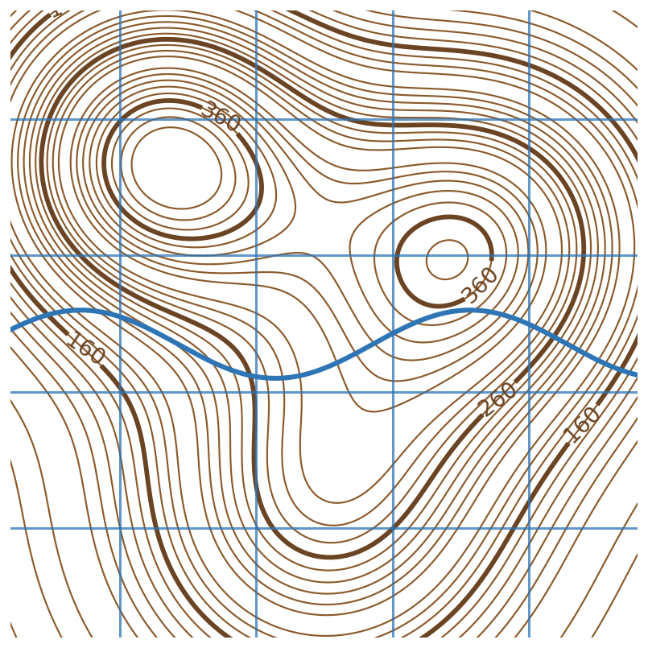
מפה לבנה
כוללת תבליט, תכסית ורשת קואורדינטות
מיועדת לניווט בשטח
הרקע הלבן מבליט את קווי הגובה - התבליט נקרא בצורה הטובה ביותר
Notes:
מפה לבנה = מה שמנווטים איתו בפועל. להעביר בין הידיים דוגמה אם יש.

Slide 24
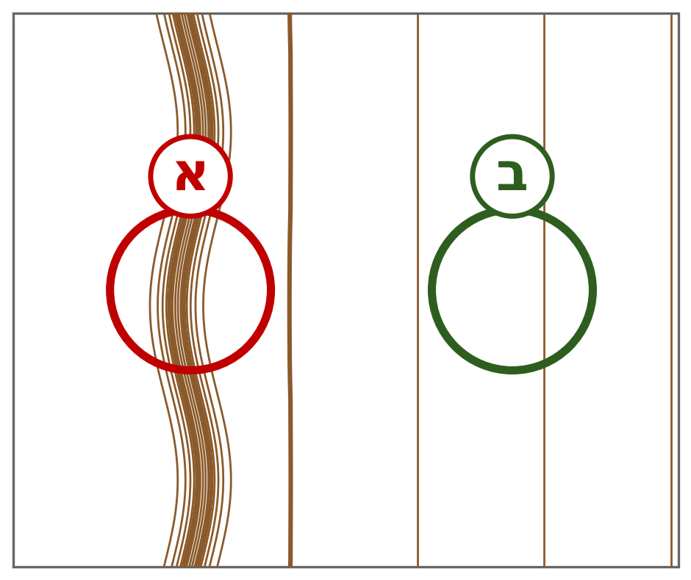
קריאת תלילות
שלב תרגול מעשי - 02
איזה אזור במפה נוח יותר למעבר רגלי לכוח, ואיזה אזור מסוכן ותלול במיוחד?
💡 בחנו את העיגולים המסומנים במפה.
תשובה: צפיפות הקווים
אזור ב' — מישור מתון: מרווח גדול מאוד בין קו לקו. תנועה נוחה ומהירה.
אזור א' — מצוק: קווי הגובה צפופים מאוד עד כדי חפיפה. עבירות קשה עד בלתי אפשרית לכוח רגלי. מסוכן.
Notes:
תרגול 02 — קריאת תלילות לפי חוק 'צפיפות = תלילות'.
לשאול: באיזה אזור הייתם מובילים כוח רגלי עם ציוד? למה?
אזור א' — קווים צפופים עד חפיפה: מצוק, עבירות קשה עד בלתי אפשרית. אזור ב' — קווים מרווחים: מישור מתון, תנועה מהירה.

Slide 25
מה למדנו עד עכשיו?
תבליט
  קווי גובה, קו אינדקס, נקודות גובה
תכסית
  סימנים, מקרא וצבעים
מהי מפה ומהי מפה לבנה
רשת קואורדינטות
  קווי אורך ורוחב, משבצות, קנה מידה
גבהים
  גובה מוחלט וגובה יחסי
Notes:
סיכום ביניים — לשאול את הכיתה לפני שמראים: מה למדנו עד עכשיו? לתת להם למלא את הרשימה.

Slide 26
צורות שטח
Notes:
מעבר לצורות שטח — החלק החשוב של השיעור. מכאן והלאה הכל על התרשימים.

Slide 27
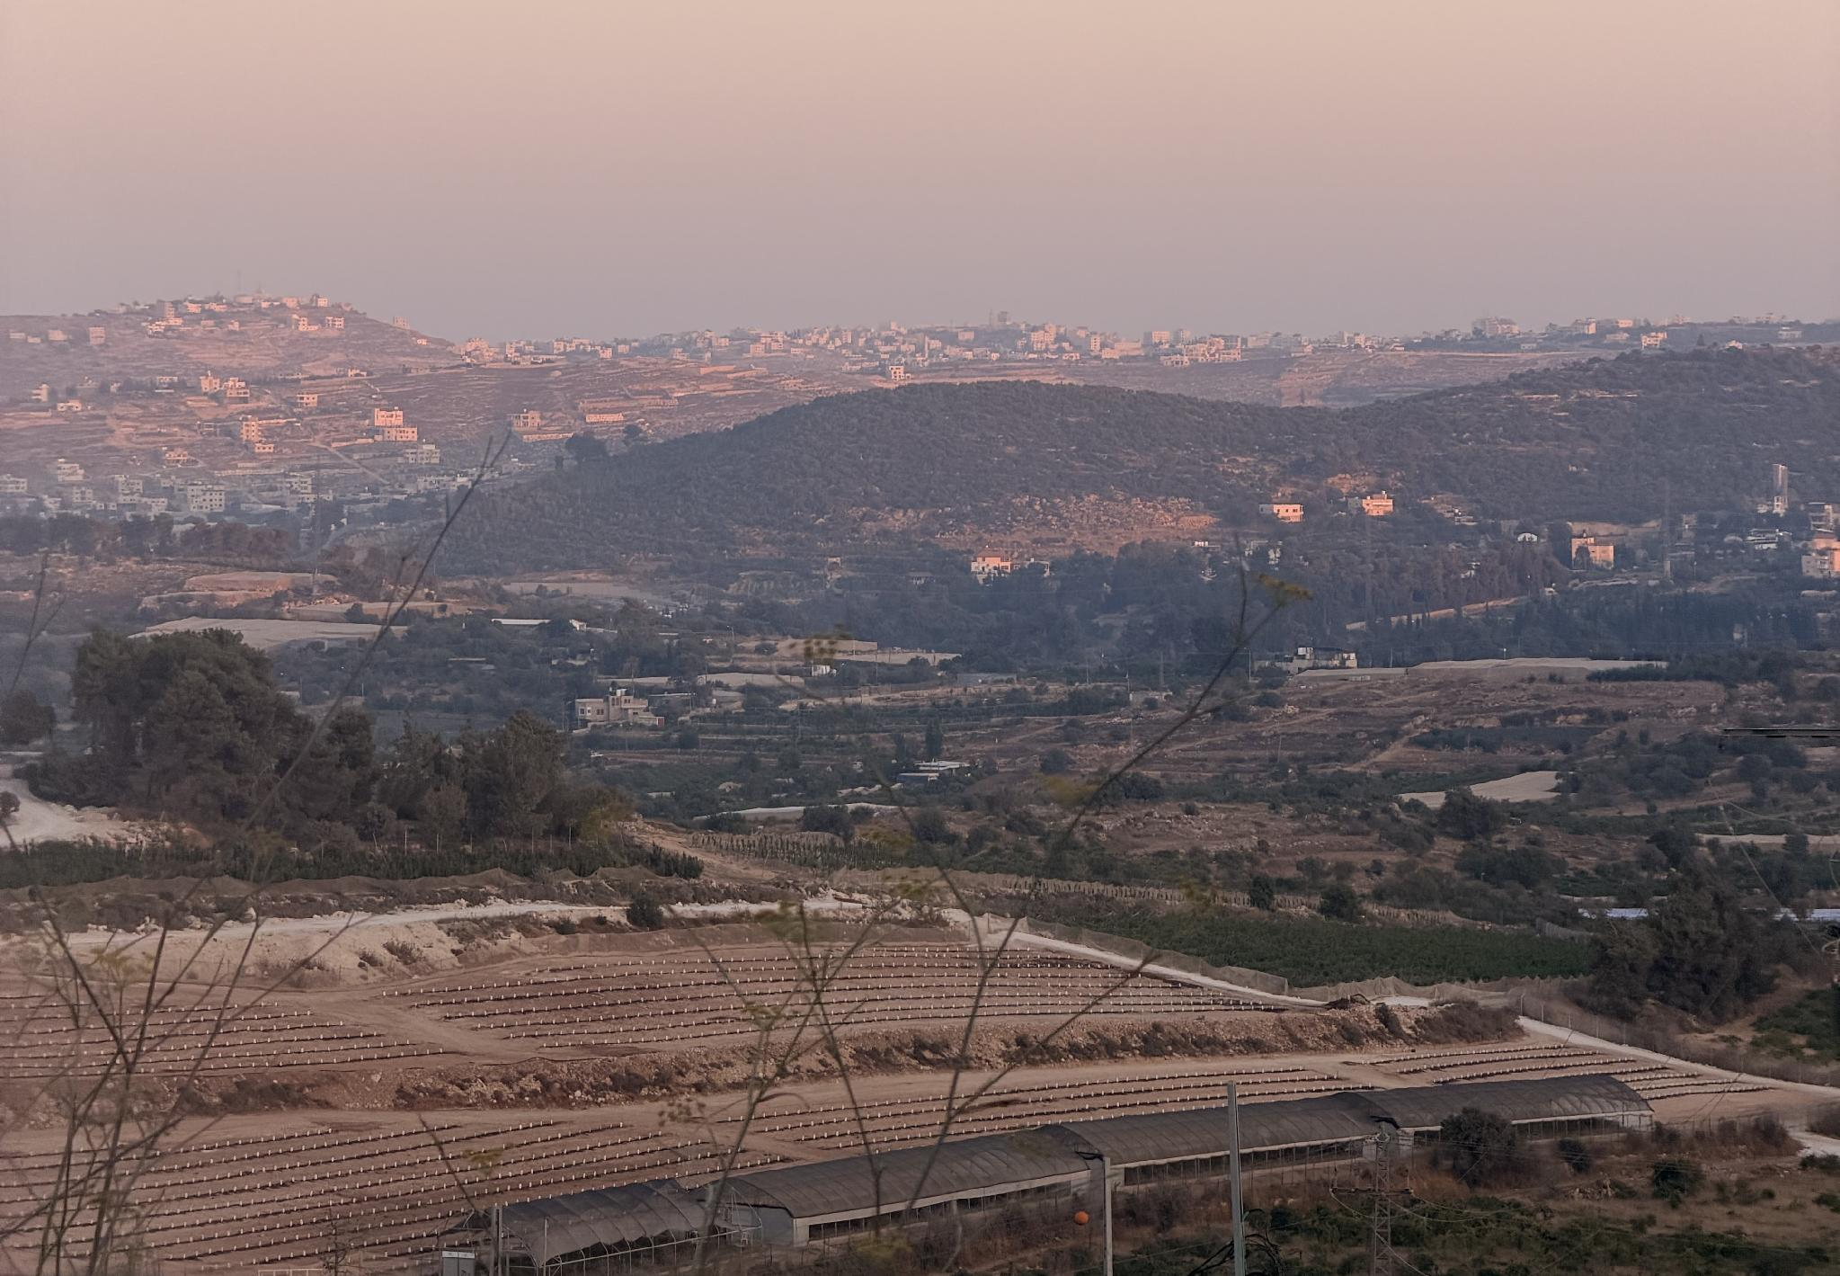
דוגמה חיה – שוב כפר עציון
על קו הרקיע: כמה כיפות, וביניהן שקעים - אלה האוכפים
מהכיפות יורדות שלוחות, וביניהן גאיות שמתנקזים למטה
כל מה שנלמד עכשיו במפה - קיים בשטח הזה
Notes:
לפתוח את פרק צורות השטח מול נוף אמיתי, לא מול סכמה.
לתת לחניכים לזהות בתמונה: כמה כיפות אתם רואים? איפה האוכף ביניהן?
להצביע על המדרונות המדורגים — ולשאול: קעור או קמור?
המשפט לסיום: כל מה שנראה עכשיו במפה, אתם כבר ראיתם כאן בעיניים.

Slide 28
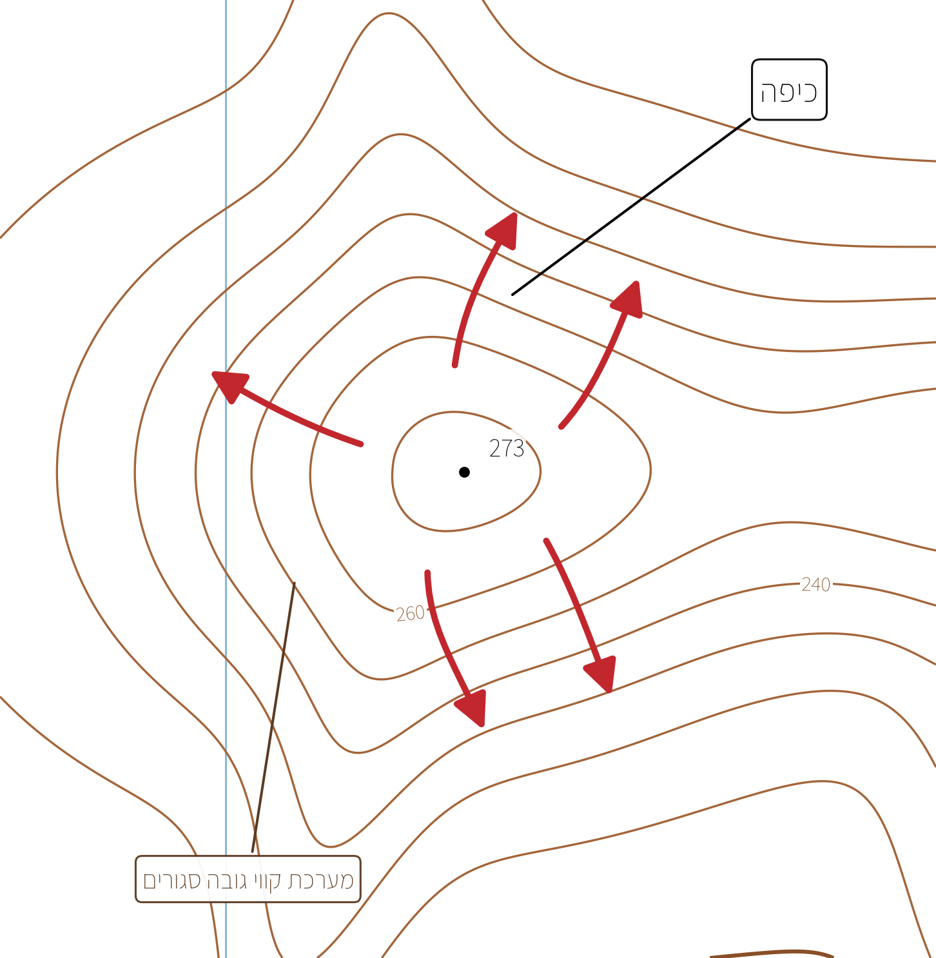
כיפה
מערכת קווי גובה סגורים
לא חייבת להיות עגולה
נקודת שיא גובה מקומית
אנחנו נרד מכל כיוון שנצא ממנה
Notes:
התרשים: כיפה עם שתי טבעות סגורות ונקודת גובה 273.
להראות: מכל כיוון שיוצאים — יורדים (חצים אדומים).
כלל הצבעים מהיום: כחול = עלייה, אדום = ירידה. לחזור עליו בכל שקופית.

Slide 29
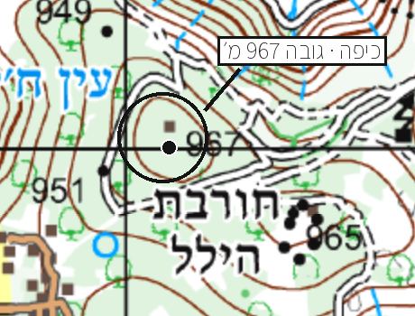
כיפה - במפה אמיתית
כיפה 967 בגוש עציון - ליד גבעת הסלעים
קווי הגובה נסגרים בטבעות סביב נקודת הגובה
מכל כיוון שיוצאים ממנה - יורדים
אותה צורה בדיוק כמו בסכמה - רק בשטח אמיתי
Notes:
להשוות מול הסכמה בשקופית הקודמת: אותן טבעות סגורות.
לתת לחניכים לחפש עוד כיפה בעצמם — יש כמה. ולשים לב: 949 לידה היא דווקא כיפה סמויה (אין לה קו סגור).

Slide 30
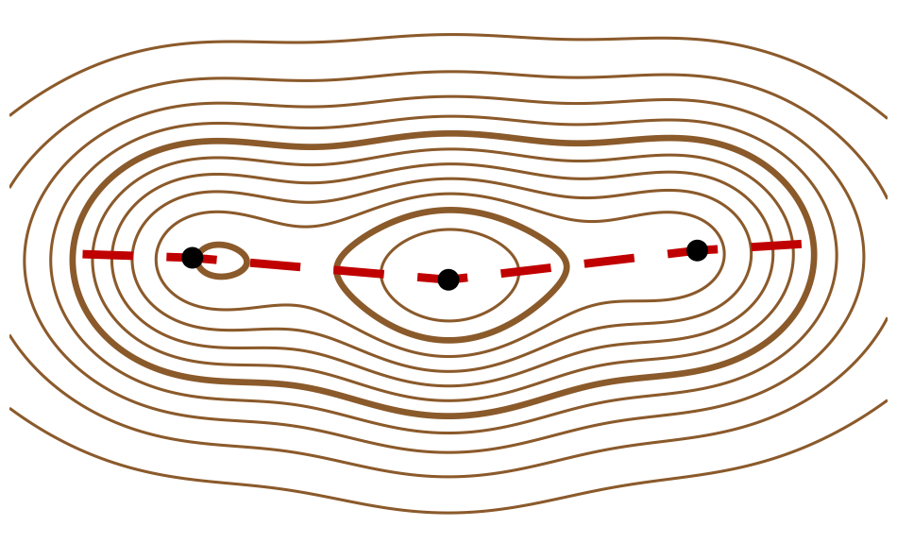
רכס (Ridge)
רצף מחובר של כיפות. הקו הדמיוני המגשר ביניהן נקרא "קו רכס".
✓ יתרון: שמירה על יתרון גובה רציף וחיסכון בטיפוס מצטבר.
✗ חיסרון: מבליטה את צללית הכוח כלפי העמק.
Notes:
רכס = שרשרת של כיפות המחוברות באוכפים. הקו המקווקו האדום הוא קו הרכס.
היתרון: תנועה לאורך הרכס שומרת על גובה ולא מחייבת לרדת ולעלות שוב ושוב.
החיסרון הטקטי: מי שהולך על קו הרכס מתבלט על רקע השמיים (צללית) — נראה מכל העמק. לכן נעים מעט מתחת לקו הרכס.

Slide 31
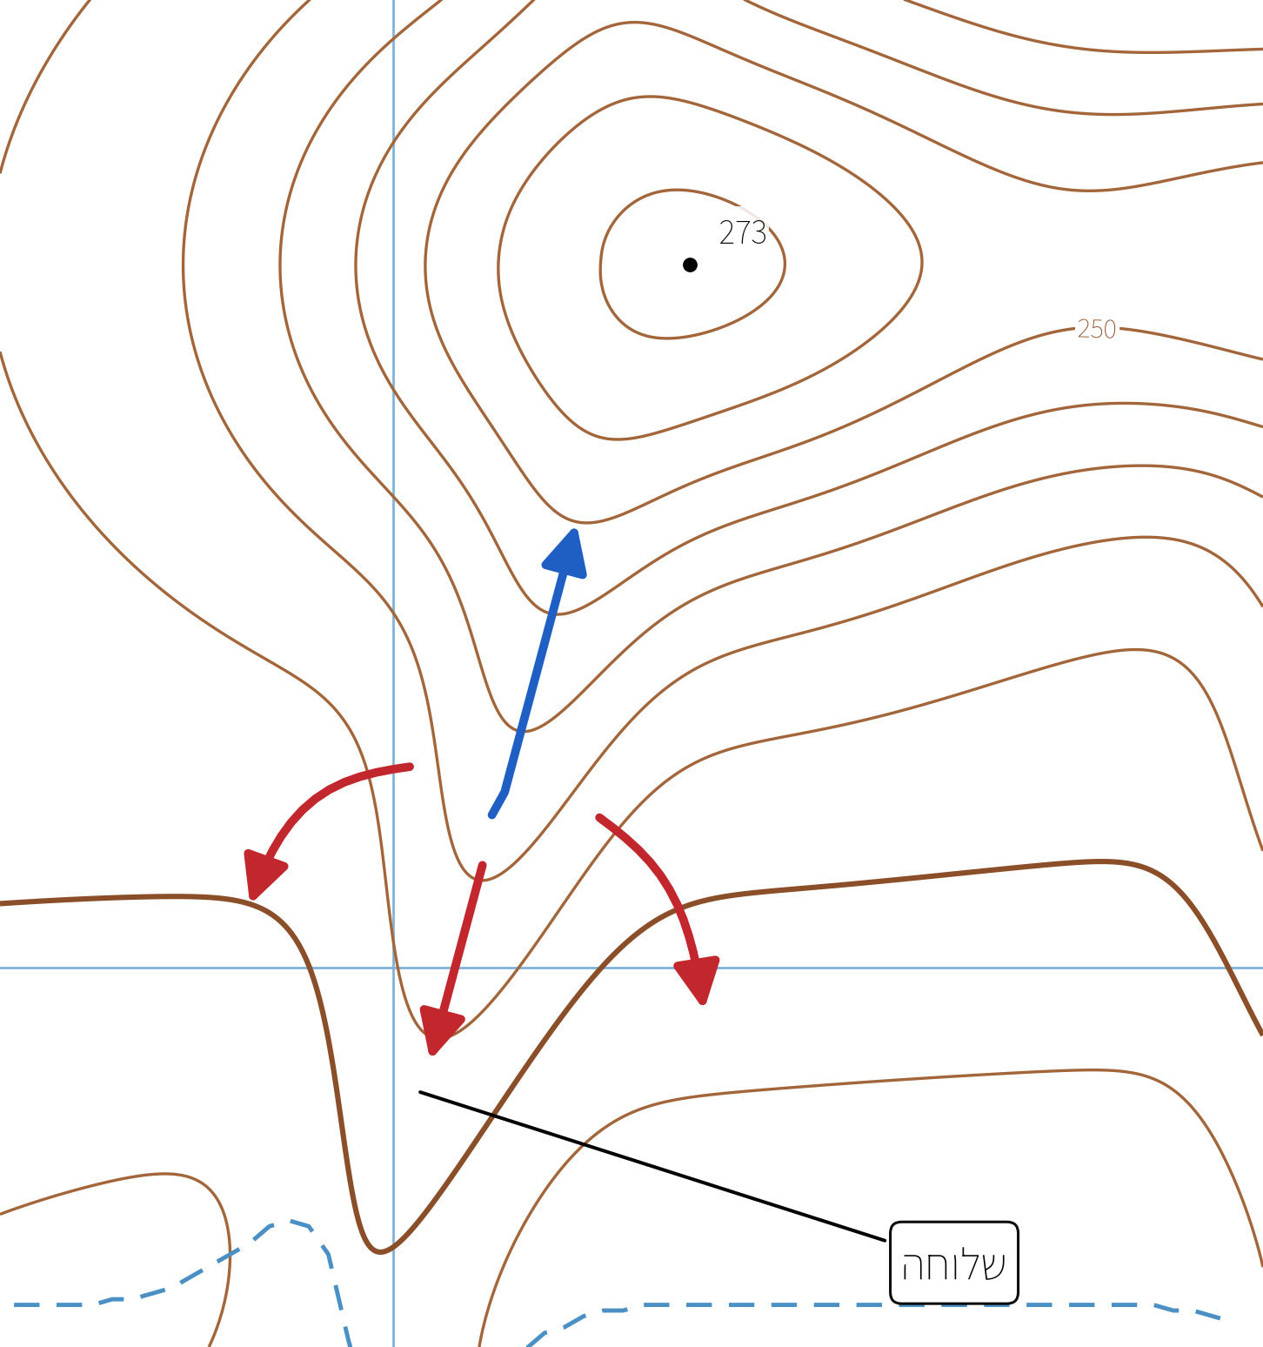
שלוחה
נשלחת מהכיפה - בלט מוארך היוצא ממנה
בראש שלוחה: כיוון עלייה אחד, שלושה כיווני ירידה
לעלות על שלוחה זוהי הדרך הבטוחה לטפס לכיפה
כל שלוחה יורדת אל פיצול נחלים
Notes:
לזהות יחד: החץ הכחול עולה על ציר השלוחה אל הפסגה, שלושה אדומים יורדים.
טעות נפוצה: לחשוב שכל בליטה בקו היא שלוחה — להראות שהשלוחה נמשכת לאורך כמה קווי גובה.
לשים לב לקודקודי ה-V: מצביעים הרחק מהפסגה.

Slide 32
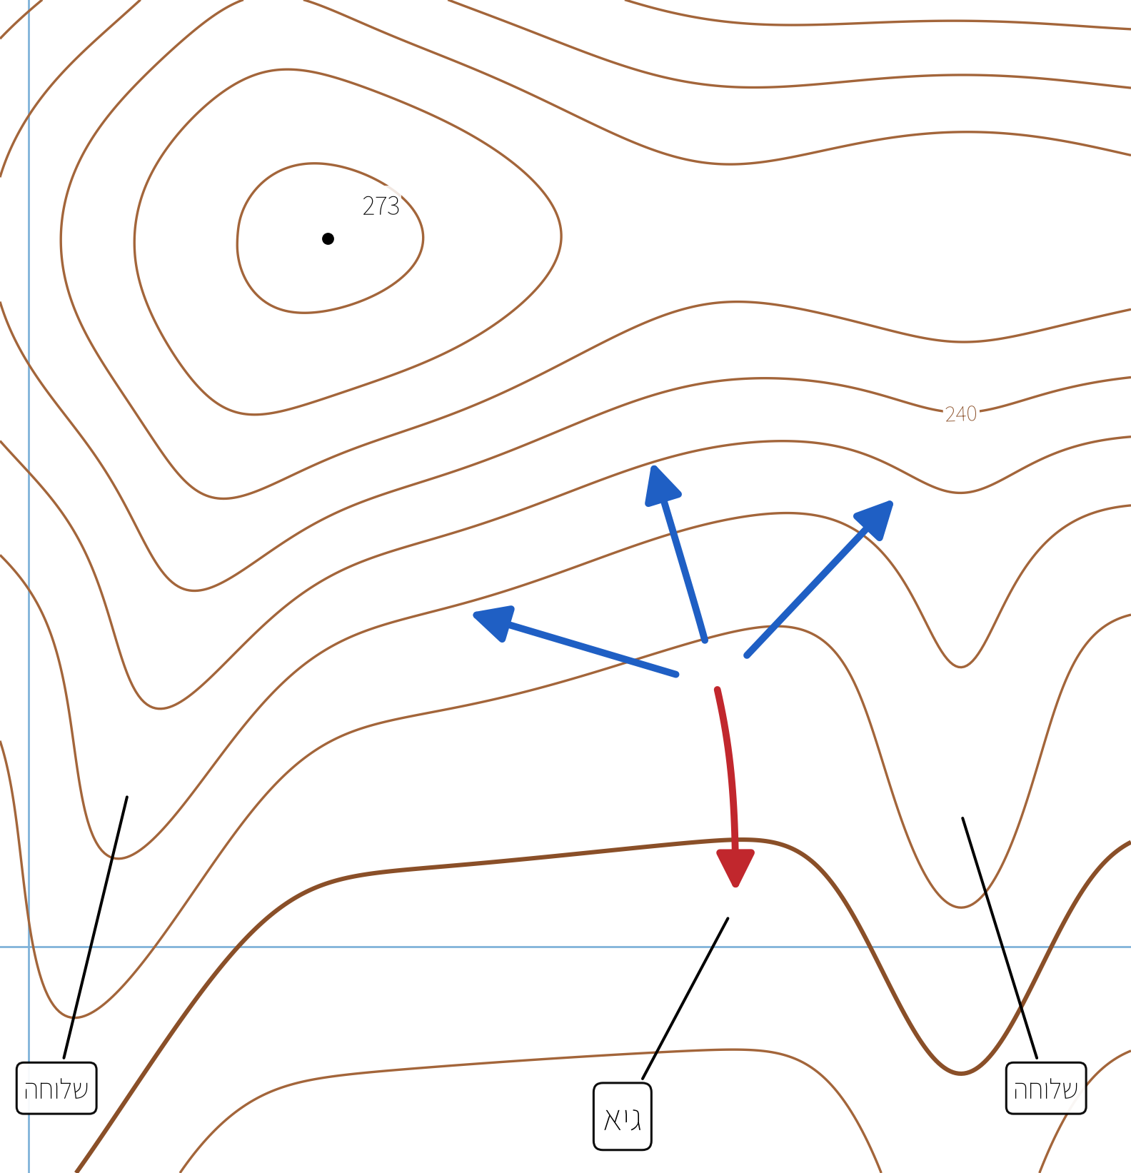
גיא
ההפך משלוחה
תמיד יימצא בין שתי שלוחות
בתחתיתו: שלושה כיווני עלייה, כיוון ירידה אחד
תמיד יוביל בקצה התחתון אל נחל - כל הגיאיות מתנקזים
Notes:
ההיפוך של שלוחה: קודקוד ה-V מצביע אל הפסגה (במעלה).
שאלה: לאן זורמים המים בגיא? במורד — אל הנחל. כל הגאיות מתנקזים.
שלוש עליות, ירידה אחת — להראות עם החצים.

Slide 33
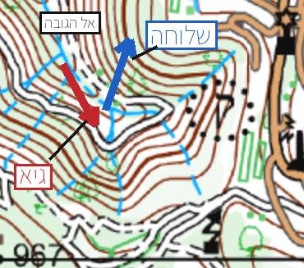
שלוחה וגיא - זהו בעצמכם
לפניכם מדרון אמיתי בגוש עציון - זהו את הצורות
איפה הגיא? חפשו את הנחל האכזב (הכחול המקווקו) - הוא תמיד בקרקעית
איפה השלוחה? הקרקע הגבוהה שעולה בין הגיאיות
רמז: קודקוד קווי הגובה בגיא מצביע במעלה, בשלוחה - במורד
Notes:
ההבחנה בשטח אמיתי: הנחל האכזב תמיד בקרקעית הגיא.
לשאול: איפה עוד גיא? (בכל מקום שיש נחל אכזב). ואיפה שלוחה? (הרכס שביניהם).
להזכיר: מים תמיד זורמים במורד — זה מה שמסמן את הגיא.

Slide 34
שלוחה וגיא - הפתרון
הגיא - לאורך הנחל האכזב, המים יורדים בו (אדום)
השלוחה - הרכס הגבוה שעולה אל הגובה, בין הגיאיות (כחול)
כלל אצבע: הנחל תמיד בגיא, אף פעם לא על שלוחה
כחול = כיוון עלייה, אדום = כיוון ירידה
Notes:
שקופית חזרה על אותו קטע — עכשיו החניכים מזהים לבד.
לכסות את התוויות ולשאול: מה זה? למה?

Slide 35
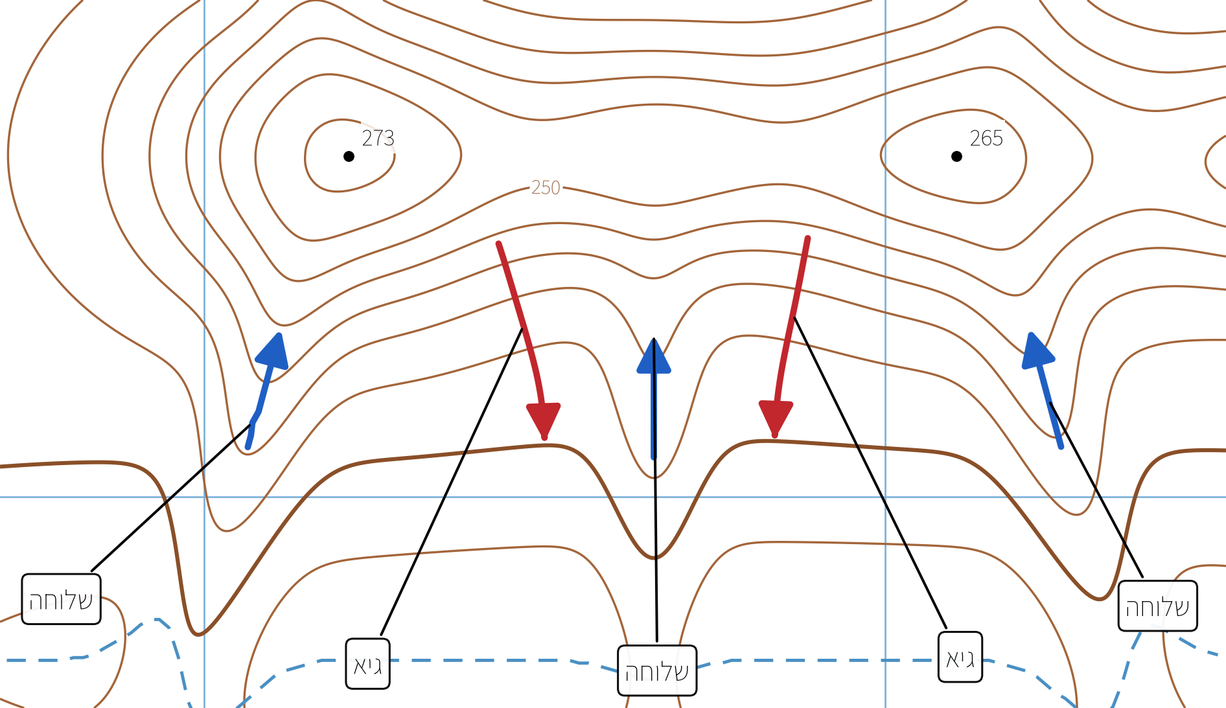
איך מבדילים בין שלוחה לגיא?
קווי הגובה - לאן ״מצביע״ קודקוד הקו: שלוחה = U, קמור ומצביע החוצה אל העמק; גיא = V, מחודד ומצביע פנימה אל הפסגה
המיקום - גיא תמיד בין שתי שלוחות
הצורה - גיא בדרך כלל צר יותר משלוחה
הכיוונים - שלוחה: עלייה אחת, שלוש ירידות. גיא: הפוך
Notes:
שקופית ההשוואה. לתת לחניכים לנסח את ההבדל במילים שלהם לפני שמסכמים:
שלוחה — V מתרחק מהפסגה; גיא — V מצביע אליה; גיא תמיד בין שתי שלוחות.
הכלי הכי שימושי להבדיל בין שלוחה לגיא במפה.
שלוחה — הקווים מעוגלים (U) ומצביעים החוצה מההר, אל כיוון הירידה. מנקודה על השלוחה: עלייה אחת (כחול), שלוש ירידות (אדום).
גיא — הקווים מחודדים (V) ומצביעים פנימה, אל הפסגה. בתחתית הגיא: שלוש עליות, ירידה אחת — במורד הנחל.
בשני התרשימים הפסגה נמצאת למעלה.

Slide 36
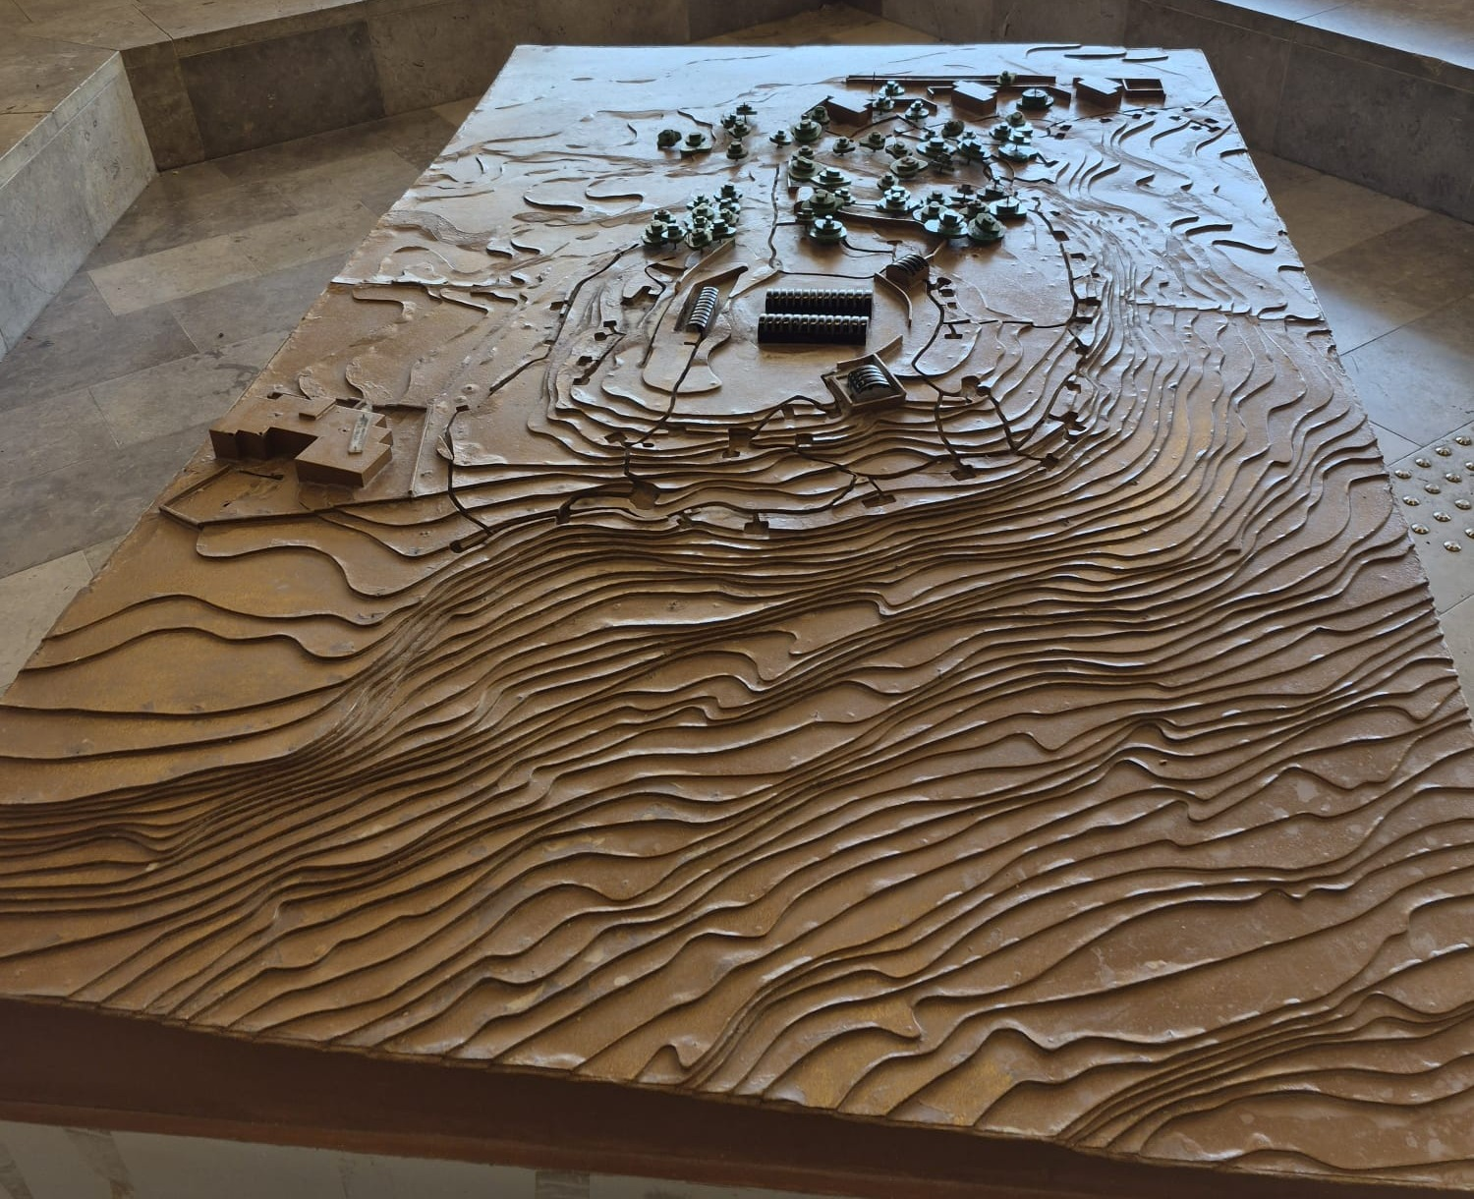
שלוחה וגיא - גבעת התחמושת
אותם קווי גובה - הפעם בתלת־ממד
כל שכבה בדגם היא קו גובה אחד; ככל שהשכבות צפופות - המדרון תלול יותר
השלוחות בולטות החוצה מהכיפה; הגיאיות נכנסות פנימה ביניהן
זה בדיוק מה שאתם רואים במפה - רק שטוח
Notes:
דגם התבליט של גבעת התחמושת — ההמחשה הכי טובה שיש למעבר מהמפה לשטח.
לתת לכיתה לזהות בדגם: איפה הכיפה? איפה שלוחה? איפה גיא?
להצביע על שכבה אחת ולהסביר: זה קו גובה. עכשיו תסתכלו עליו מלמעלה — זו המפה.
מי שהיה בגבעת התחמושת — שיספר. זה מקבע את המושג.

Slide 37
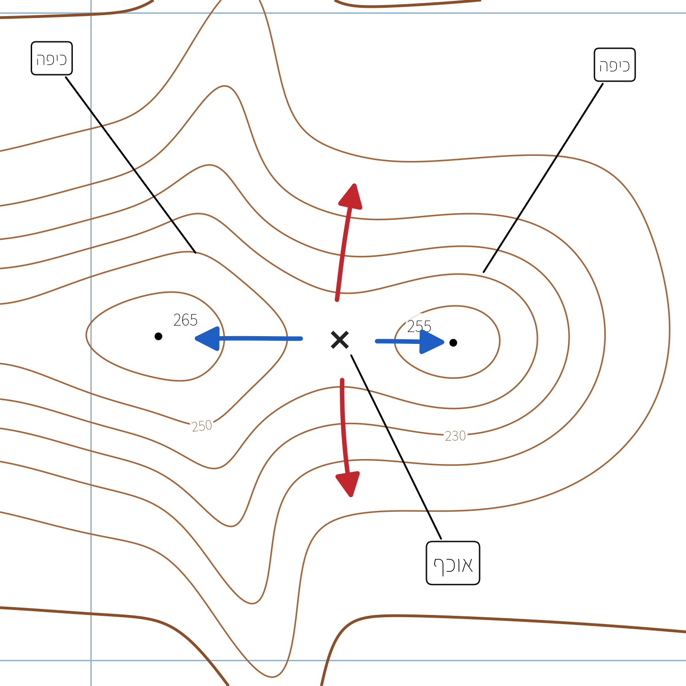
אוכף
נראה כמו אוכף של סוס
מקום חיבור שקוע בין שני בלטים
שני כיווני עלייה מנוגדים - אל הכיפות
שני כיווני ירידה מנוגדים - אל הגיאיות
משני צידי אוכף תמיד תהיה כיפה. אם לא מסומנת - יש כיפה סמויה
Notes:
אוכף = שעון חול בין שתי כיפות. שני כחולים אל הכיפות, שני אדומים אל הגאיות.
להדגים עם שתי אגרופים והשקע ביניהם.
המשפט שיציל אותם בשטח: משני צידי אוכף תמיד יש כיפה — גם אם לא מסומנת.

Slide 38
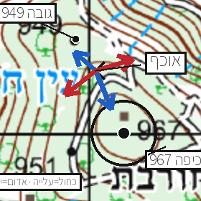
אוכף - במפה אמיתית
אוכף - הנקודה הנמוכה על הרכס בין שני גבהים
כאן: בין הכיפה 967 לגובה 949 שלצידה
שני כיווני עלייה - אל הגבהים; שני כיווני ירידה -אל הגאיות
שימו לב: השביל חוצה דווקא באוכף - הנקודה הנוחה ביותר למעבר
Notes:
להראות: אוכף = מעבר נמוך בין שני גבהים.
לחבר לשקופית הבאה: שני האוכפים האלה הם מה שמסמן את הכיפה הסמויה ביניהם.

Slide 39
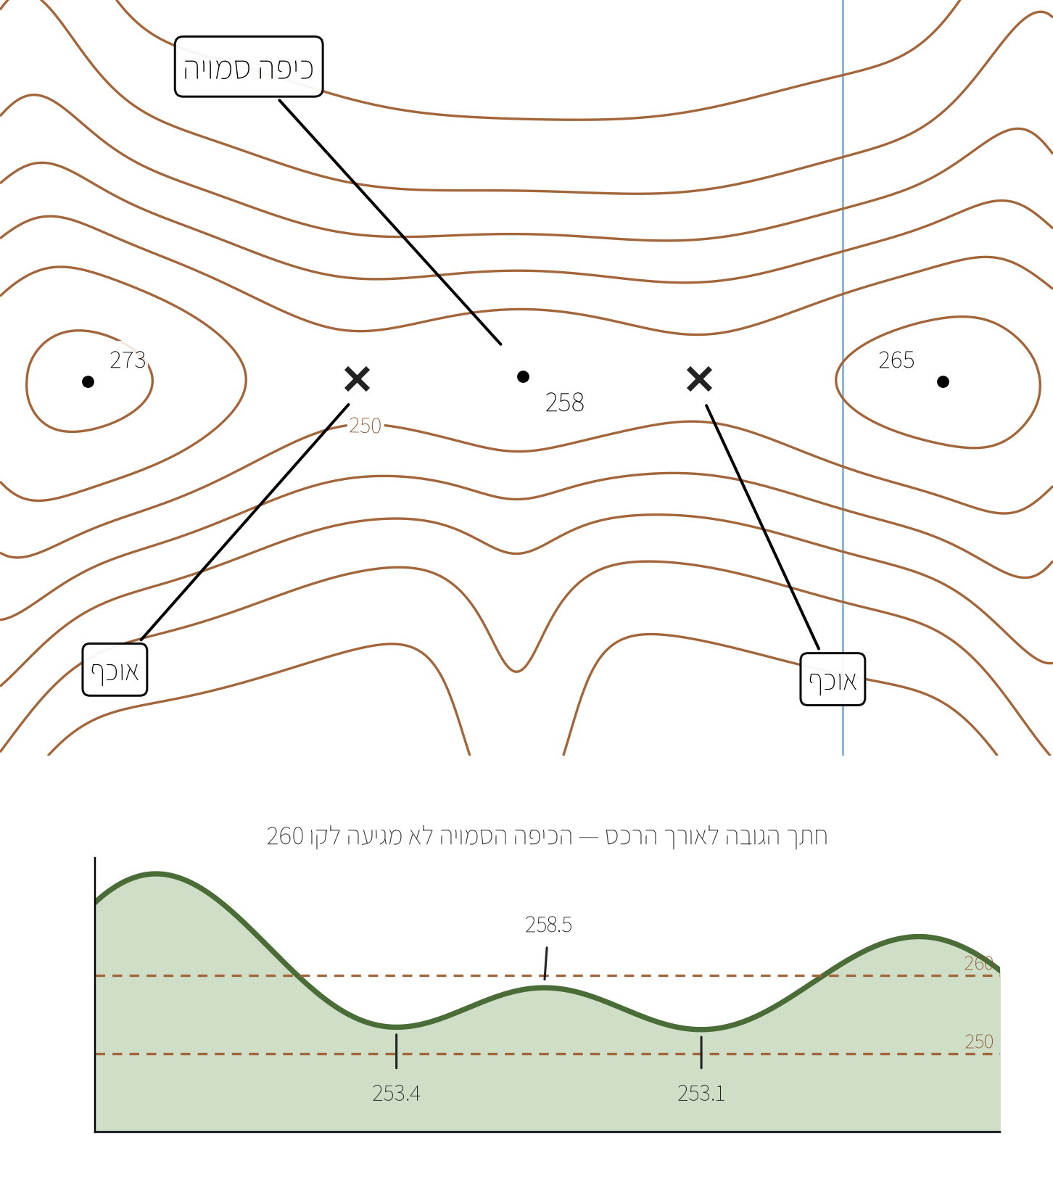
כיפה סמויה
עונה על הגדרת כיפה -אך אינה מסומנת בקו גובה סגור
גובהה נמוך מהפרש שני קווי גובה סמוכים(10 מטר)
איך מזהים?
לפי השלוחות והגאיות סביבה - היא כיפה לכל דבר, רק בלי קו סגור
Notes:
השקופית הקשה של השיעור — להאט.
למעלה המפה: בין שני האוכפים אין אף קו סגור. למטה החתך: הכיפה הסמויה (258.5) לא מגיעה לקו ה-260.
לכן אין לה טבעת — היא ׳בולעת׳ בין קווי הגובה. מזהים אותה לפי האוכפים משני הצדדים.

Slide 40
כיפה סמויה - במפה אמיתית
נקודת גובה 949 (מ׳ מעל הים) בלי קו גובה סגור
היא בולטת פחות ממרווח קווי הגובה(10 מ׳) - לכן אין סביבה קו סגור
מזהים אותה לפי השלוחות והגאיות סביבה - היא כיפה לכל דבר
בניגוד ל-967 שלידה, שיש לה קו גובה סגור (כיפה מסומנת)
Notes:
השוואה ישירה: 967 יש לה קו גובה סגור (כיפה); 949 אין לה (כיפה סמויה) — למרות ששתיהן נקודות גובה.
הטבעת המקווקוות מסמנת בדיוק את זה: הכיפה קיימת, אבל אין סביבה קו סגור.
זה בדיוק המבנה מהסכמה — עכשיו בשטח אמיתי מגוש עציון.

Slide 41

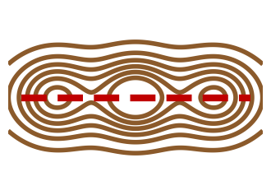




צורות השטח — המשמעות הטקטית
אוכף
רכס
כיפה
כל צורה במפה = החלטה בשטח
המעבר הנוח ביותר מצד אחד של ההר לשני.
יתרון גובה רציף, אך חושף את צללית הכוח.
עמדת שליטה ותצפית.
כיפה סמויה
גיא
שלוחה
סכנה: שיבוש בספירת כיפות בלילה או באפלה.
מוסתר מתצפית, סבוך בצמחייה. קשה לתנועה.
קרקע נוחה, ראות טובה. ציר תנועה מועדף.
Notes:
סיכום טקטי של כל צורות השטח (מהמצגת המורחבת). כל צורה במפה = החלטה בשטח.
כיפה — שליטה ותצפית. רכס — גובה רציף אבל צללית. אוכף — המעבר הטבעי. שלוחה — ציר תנועה מועדף. גיא — מסתור, אבל קשה לתנועה.
כיפה סמויה — הסכנה: בלילה סופרים כיפות לפי המפה, והכיפה הסמויה 'מוסיפה' כיפה שלא ספרנו.

Slide 42
תרגול קצר...
Notes:
מעבר למדרונות — קצר.

Slide 43
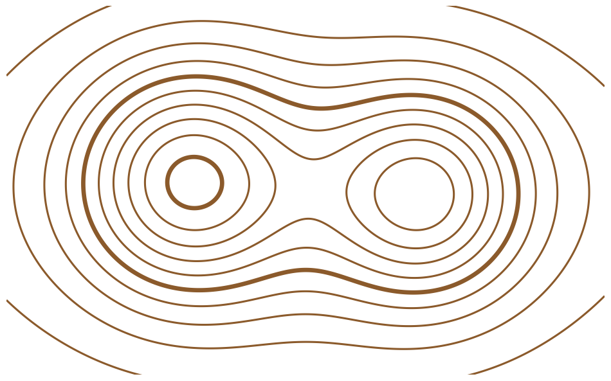
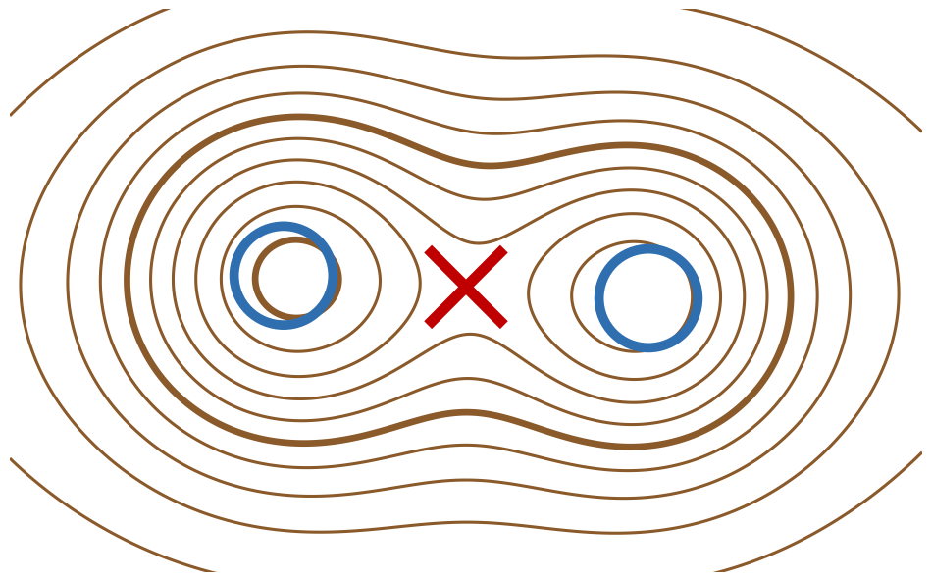
איתור צורות שטח
שלב תרגול מעשי - 03
היכן מסתתרים אוכף ושתי כיפות מרכזיות במפה שלפניכם?
💡 חפשו מעגלים סגורים (כיפות), ואת אזור החיבור הצר שביניהם.
תשובה: המפה מציגה בבירור את החוקיות.
האוכף: צוואר הבקבוק הצר המחבר בין המעגלים. מעבר ה-8.
הכיפות: מסומנות באמצעות המעגלים הפנימיים הסגורים ביותר. שיא הגובה.
Notes:
תרגול 03 — איתור צורות שטח. לחלק לזוגות, דקה לכל זוג.
הכיפות: הטבעות הפנימיות הסגורות ביותר (מסומנות בכחול בפתרון). האוכף: האזור הצר והנמוך ביניהן — צורת ה-8 (X אדום).
לחבר לכלל: משני צידי אוכף תמיד יש כיפה.

Slide 44
מדרונות
Notes:
מעבר למדרונות — קצר.

Slide 45
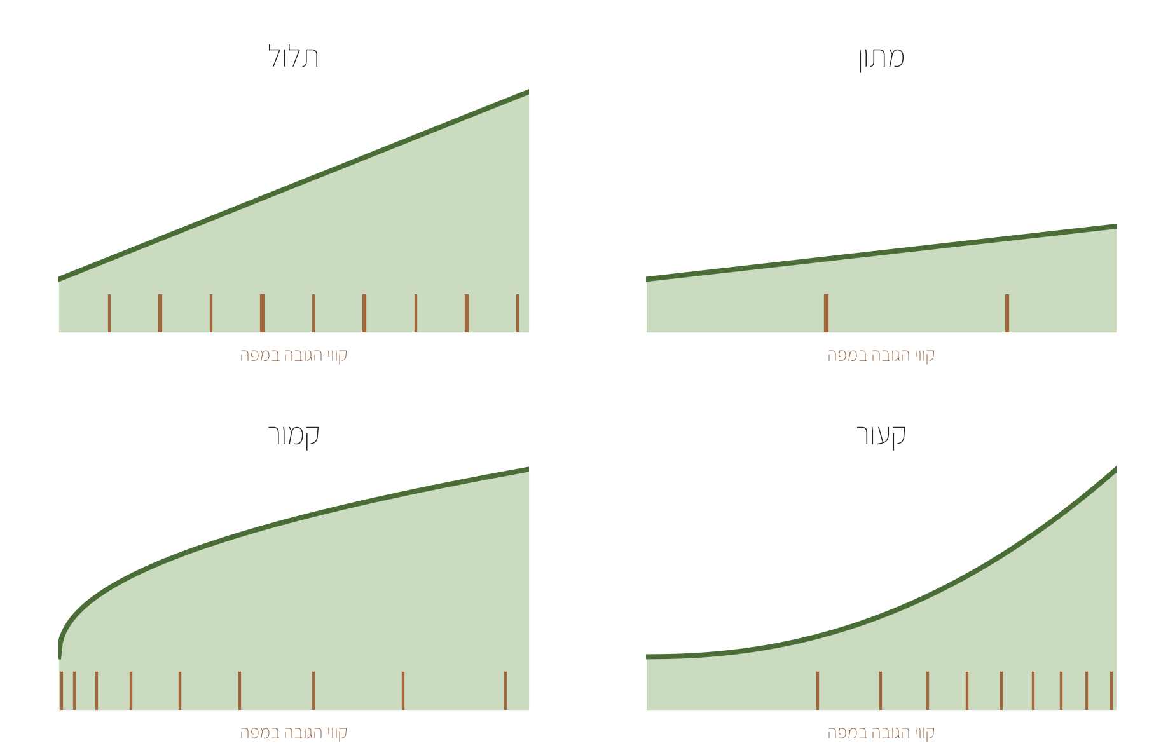
סוגי מדרונות
קצוב - שיפוע קבוע לכל אורכו
  מתון; תלול
משתנה - השיפוע משתנה לאורך המדרון
  קמור; קעור
ואיזה מדרונות אתם מכירים מהשטח?
Notes:
ארבעת הגרפים: מתון/תלול (קצוב) וקעור/קמור (משתנה).
לשים לב לפסים החומים מתחת לכל גרף — אלה קווי הגובה כפי שיוטלו על המפה. זה הגשר בין החתך למפה.

Slide 46
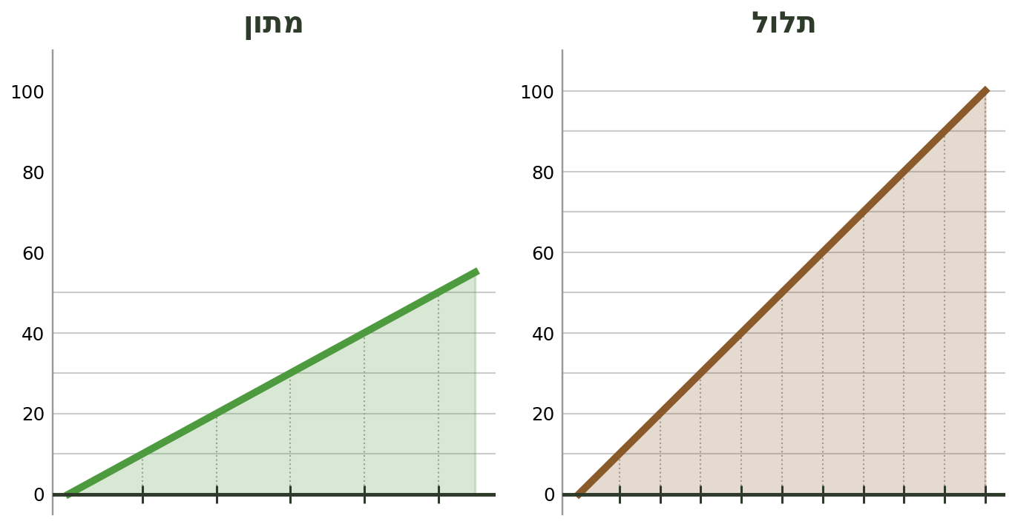
מדרון קצוב
כשמו כן הוא - שיפוע קבוע
מתון - קווי גובה מרווחים באופן אחיד
תלול - קווי גובה צפופים באופן אחיד
המרווח בין הקווים לא משתנה לאורך המדרון
Notes:
קצוב = מרווחים אחידים. מתון מרווח, תלול צפוף. פשוט.

Slide 47
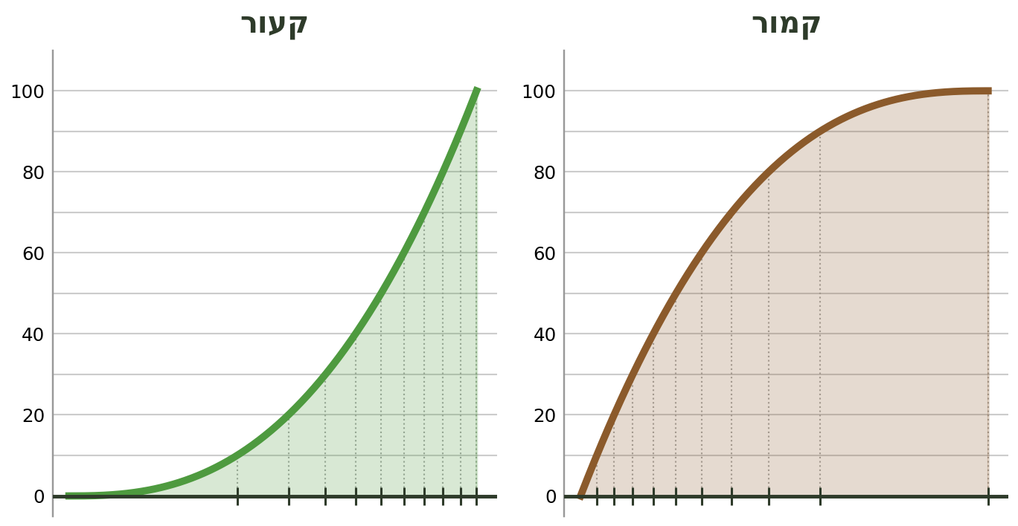
מדרון משתנה
שוב, כשמו כן הוא - השיפוע משתנה
קעור - מתון למטה, תלול למעלה. מהפסגה רואים את כל המדרון - אין שטח נסתר לאויב
קמור - תלול למטה, מתון למעלה. מהפסגה לא רואים את התחתית - שטח מת: הבטן של ההר מסתירה
צפיפות קווי הגובה משתנה לאורך המדרון
Notes:
משתנה = המרווחים משתנים. מכאן שתי המשפחות: קעור וקמור.
ההרחבה הטקטית של קעור/קמור.
קעור — תלול למעלה, מתון למטה. מהפסגה רואים את כל המדרון: אין שטח נסתר. מעולה לתצפית ולהגנה.
קמור — מתון למעלה, תלול למטה. מהפסגה לא רואים את תחתית המדרון — 'שטח מת' (מסומן באדום). אויב יכול להתקרב בלי להיראות, ואנחנו יכולים לנצל את זה בתנועה.

Slide 48
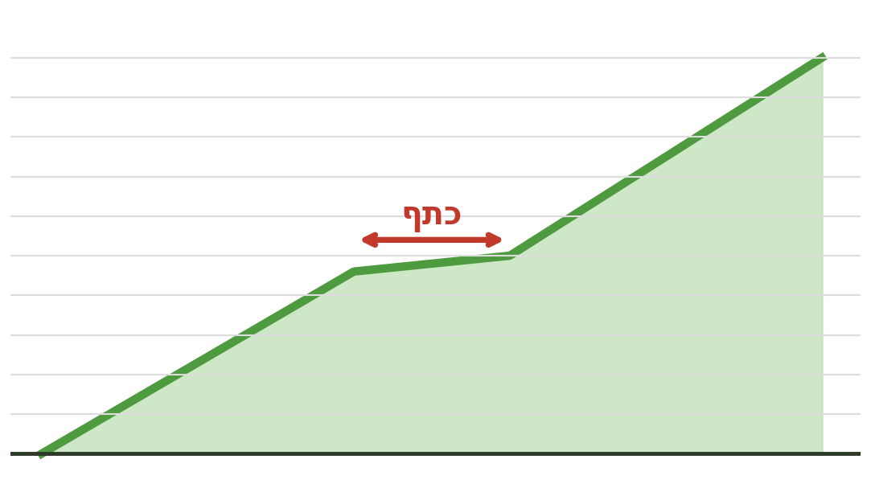
כתף
קטע מישורי בתוך מדרון
במפה: קבוצת קווים מרווחים בין שתי קבוצות של קווים צפופים
לא כיפה - כי אין ירידה לכל הכיוונים
במציאות: משטח נוח לעצירה או היערכות באמצע הטיפוס
Notes:
כתף: הפוגה בתוך מדרון. קבוצת קווים מרווחת בין שתי צפופות.
לא כיפה — אין ירידה לכל הכיוונים, ההמשך למעלה עולה.

Slide 49
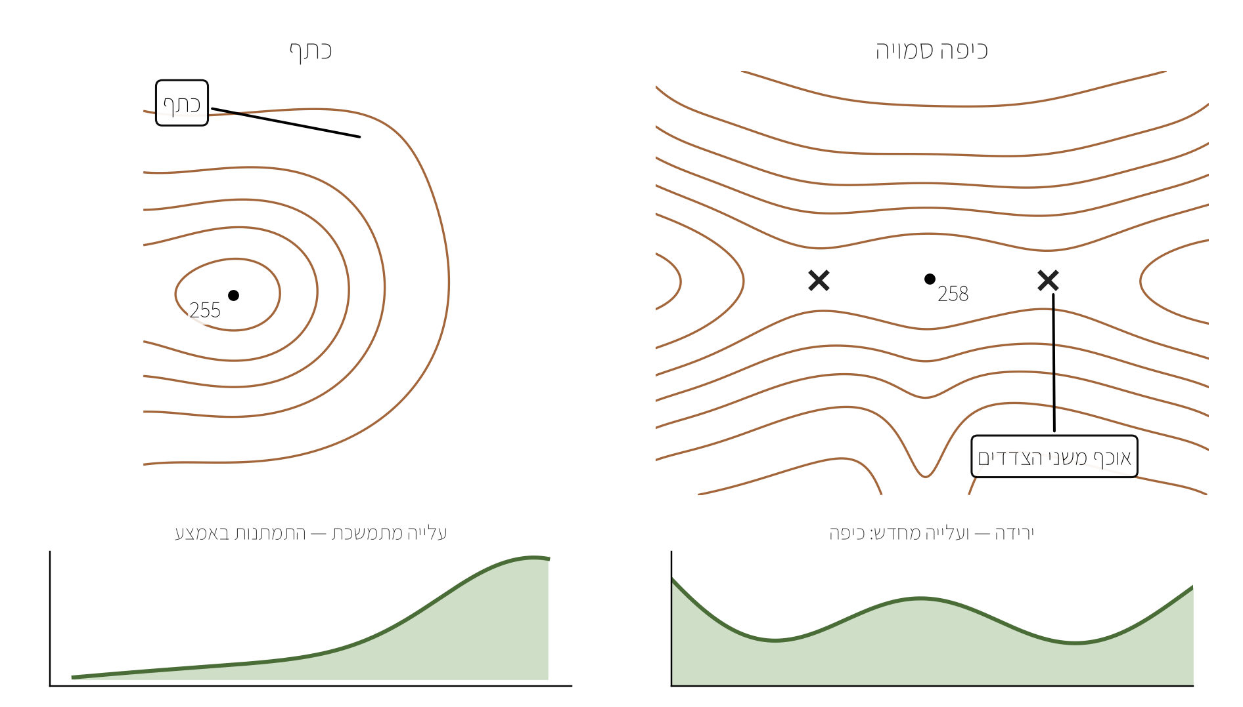
איך נבדיל בין כיפה סמויה לכתף?
לפי הצורות סביבה!
כיפה סמויה - יש ממנה ירידה: שלוחות וגיאיות סביבה (לא חייב אוכף משני הצדדים)
כתף - יושבת בתוך מדרון, וההמשך כלפי מעלה נשאר עלייה
Notes:
ההבחנה: כיפה סמויה — אוכף משני הצדדים (יורדים ועולים). כתף — באמצע מדרון (ממשיכים לעלות).
להשוות את שני החתכים בתחתית התרשים.

Slide 50

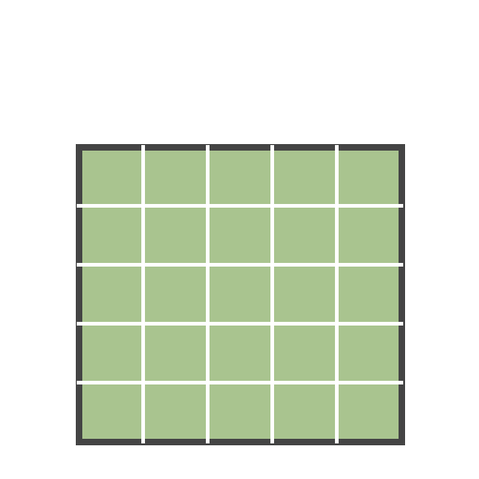
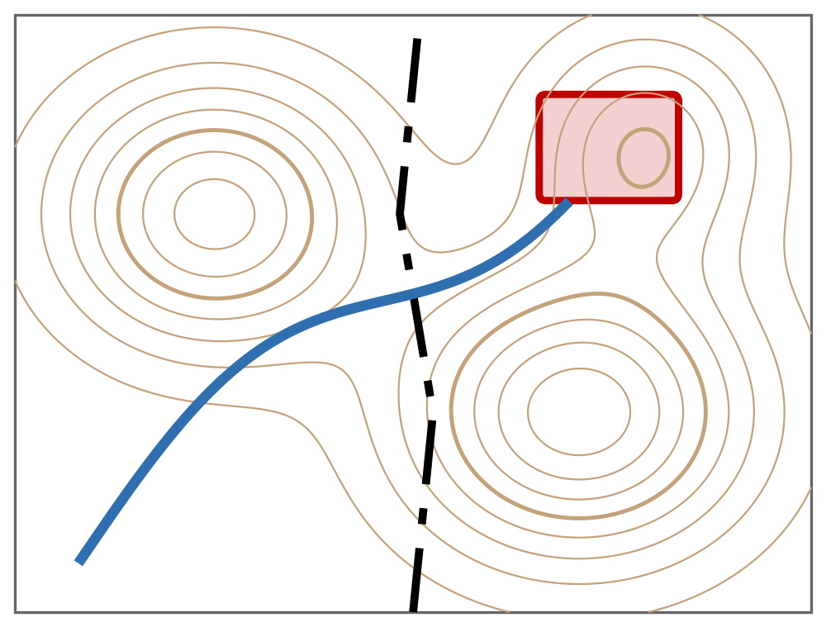
בונוס: ארגז הכלים של הקצין
כלים מתקדמים למפקד
Notes:
פרק בונוס מהמצגת המורחבת: כלים מתקדמים שכל מפקד צריך להכיר — טריג, תצ"א ואורטופוטו, ומפת שליטה וקוד.

Slide 51

נקודת טריאנגולציה (טריג)
נקודת ציון גיאודזית שנמדדה בדיוק מירבי. משמשת לאיפוס ולמדידות.
סימון במפה: משולש עם נקודה במרכזו, לצד גובה מדויק.
במפה
בשטח
במציאות: עמוד בטון בולט בשטח, בדרך כלל בפסגות שולטות.
Notes:
טריג = נקודה שנמדדה בדיוק הגבוה ביותר. ממנה מודדים את כל השאר.
במפה: משולש עם נקודה במרכזו ולידו הגובה המדויק.
בשטח: עמוד בטון בולט — בדרך כלל על פסגות שולטות. אם הגעתם לטריג — אתם יודעים בדיוק איפה אתם. נקודת איפוס מצוינת בניווט.

Slide 52
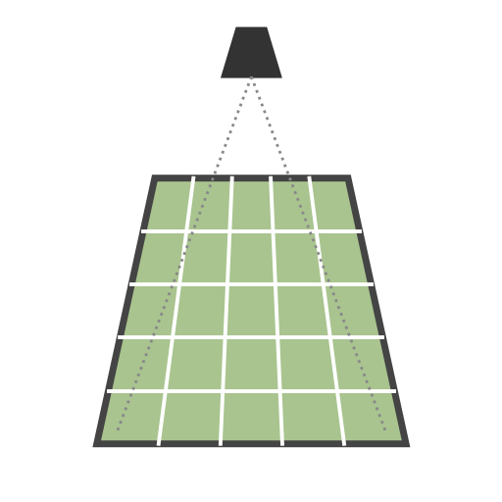
תצ"א ואורטופוטו
אורטופוטו
תצ"א שעברה יישור דיגיטלי לתיקון עיוותים.
יתרון: תמונה עדכנית המשמשת כמפה אמיתית למדידה מדויקת והוצאת נ"צ.
מפת תצ"א
תצלום אוויר. מראה תכסית עדכנית כפי שהיא באמת.
חיסרון: סובלת מעיוותי פרספקטיבה, לא ניתנת למדידת מרחקים.
Notes:
תצ"א (תצלום אוויר) מראה את השטח כפי שהוא היום — אבל המצלמה רואה בזווית, ולכן המרחקים מעוותים.
אורטופוטו = אותו תצלום אחרי יישור דיגיטלי. משלב את העדכניות של תמונה עם הדיוק של מפה — אפשר למדוד מרחקים ולהוציא נ"צ.

Slide 53
מפת שליטה וקוד
השפה המבצעית. מפה שעליה הולבשו שכבות מידע טקטיות למבצע ספציפי או לגזרה.
גבול גזרה
יעד כפפה
גזרות אחריות: קווים ברורים המפרידים בין כוחות שכנים.
שמות קוד: נתיבים ("ציר ברבור"), יעדים ("יעד כפפה").
ציר ברבור
תכלית: דיווח מהיר ומאובטח בקשר ("אני מגיע ליעד כפפה") ללא חשיפת נ"צ גלוי לאויב.
Notes:
מפת שליטה = מפה רגילה + שכבת מידע טקטית למבצע: גזרות, צירים ויעדים עם שמות קוד.
הדוגמה: גבול גזרה (קו שחור), 'ציר ברבור' (כחול), 'יעד כפפה' (אדום).
התכלית: בקשר אומרים 'אני מגיע ליעד כפפה' — כולם בכוח מבינים, והאויב שמאזין לא מקבל נ"צ.

Slide 54
מה למדנו היום?
מפה - מפה לבנה, רשת קואורדינטות, קנה מידה, קריאת נ"צ
גבהים - מוחלט ויחסי, תבליט, קווי גובה, נקודות גובה
תכסית - סימנים, מקרא, צבעים
צורות שטח - כיפה, שלוחה, גיא, אוכף, כיפה סמויה, רכס
מדרונות - קצוב, משתנה, קעור, קמור, כתף
ארגז הכלים - טריג, תצ"א ואורטופוטו, מפת שליטה וקוד
המפה היא נשקו של המפקד לתכנון המערכה.
קריאת התבליט, הבנת צורות השטח והתאמת המדרונות יקבעו האם הכוח ינוע בבטחה, בהיחבא, ויגיע ליעדו במצב כשירות מלא למשימה.
Notes:
סיכום — לתת לכיתה לשחזר לפני שמראים. מה שלא זוכרים — לחזור אליו.
המשפט לסיום מהמצגת המורחבת. להקריא לאט, ולתת לו לשקוע.
לחבר לכל השיעור: תבליט, צורות שטח, מדרונות — הכל משרת שאלה אחת: האם הכוח יגיע ליעד בבטחה, בהיחבא ובכשירות מלאה.

Slide 55
וזהו להיום?
Notes:
הטעיה קטנה — כאילו סוף.

Slide 56
סתםםםם נו יש עוד
Notes:
צחוק קצר — וממשיכים.

Slide 57
הניווטיה
Notes:
ההפתעה: יש אתר.

Slide 58
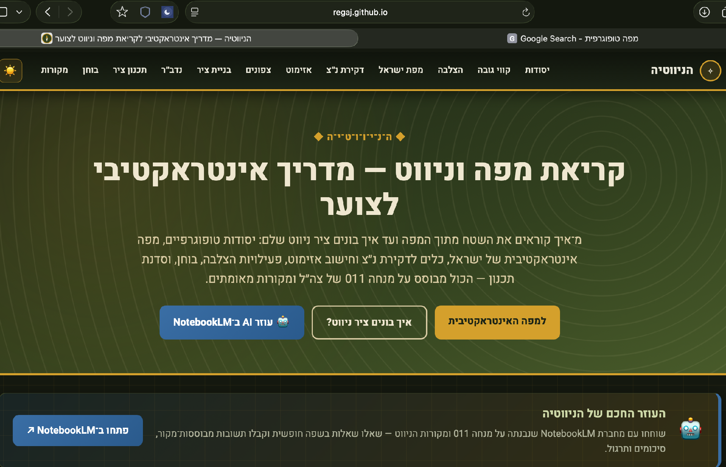
שו?
אתר שמטרתו לעזור לכם ללמוד קריאת מפה וניווט בצורה אפקטיבית יותר!
כולל פעילויות אינטראקטיביות לשיוך בין דברים שנראה בשטח לבין הסימולים שלהם בתכסית
תרגולים לדקירת נ.צ ובניית צירי ניווט (יותר על זה בהמשך ☺)
Dark mode (חובה)
NotebookLM שלמד את החומר הזה יותר טוב מכולנו ביחד
למה אתם מחכים? תוציאו טלפונים / לפטופים ותרשמו:
https://regaj.github.io/nivutia
(או דרך הקה”דיה כשזה יתווסף)
Notes:
להקרין את האתר חי אם אפשר. לתת לכולם להיכנס עכשיו מהטלפון ולשמור.
להראות את הסימולציה של קווי הגובה ואת תרגולי הדקירה.

Slide 59
וזהו לשיעור הזה אבל באמת הפעם
״הדרך ארוכה ומפותלת...״
שאלות? הזמן לעבור מהתיאוריה למעשה בשטח.
תודה רבה
Notes:
סיום. תזכורת: שיעור הבא — מד״קו, נ.צ. ואזימוטים. מי שרוצה להתקדם — הניווטיה.
פתיחה לשאלות. מי שלא שאל — לשאול אותו: מה הדבר אחד שהכי הפתיע אתכם היום?

